Slide 1
Universidad de las Fuerzas Armadas - ESPE
DEFENSA DEL PROYECTO DE TITULACION PARA INGENIERÍA EN ELECTRÓNICA EN AUTOMATIZACIÓN Y CONTROL
ESTUDIO DEL USO EFICIENTE DE LA ENERGÍA ELÉCTRICA EN EL HOSPITAL PÚBLICO GENERAL DE MACAS
AUTOR: JOSÉ ALEJANDRO ARTEAGA NAVARRETE
JOSÉ ALEJANDRO ARTEAGA NAVARRETE

Slide 2
Introducción: Justificación e Importancia
El Hospital General de Macas en la provincia de Morona Santiago, cuenta con un área de construcción de 3900 m2 , sirve a una población de 145.000 habitantes pertenecientes al cantón Morona y a otras zonas de la Amazonia como son Pastaza y Zamora.
Dentro de los objetivos de ofrecer servicios de salud con calidad, enmarcados en el Índice de Seguridad Hospitalaria se plantean aspectos estructurales que deben ser intervenidos. Entre estos se identifica la necesidad del análisis de los usos finales de la energía eléctrica en el hospital, así como también la seguridad en el sistema de suministro eléctrico con el estudio de factibilidad de un sistema redundante en el servicio eléctrico en medio voltaje.
MINISTERIO DE ELECTRICIDAD Y ENERGÍA RENOVABLE Y EL COLEGIO DE INGENIEROS ELÉCTRICOS Y ELECTRÓNICOS DE PICHINCHA, han generado en conjunto un MANUAL DE EFICIENCIA ENERGETICA EN EDIFICIOS PÚBLICOS. Este busca que el sector público dé ejemplo en la aplicación del uso eficiente de la energía, y optimizar el gasto fiscal, hacer un uso eficiente y eficaz de los recursos públicos, y reducir el impacto ambiental que se produce como consecuencia de la generación y uso final de la energía (iluminación, fuerza, datos y comunicación, HVAC, etc.)
JOSÉ ALEJANDRO ARTEAGA NAVARRETE

Slide 3
Objetivos
General
Analizar los sistemas de uso final de la energía eléctrica, para mejorar su eficiencia mediante controles automáticos en el Hospital General de Macas.
Estudiar e identificar la factibilidad y diseño de un sistema automatizado de control para eficiencia eléctrica en los sistemas de uso final
Estudiar la factibilidad de sistemas redundantes de servicios eléctricos en medio voltaje.
Establecer la carga interna existente y determinar la proyección de carga futura para el dimensionamiento de un nuevo generador de emergencia para el hospital.
Específicos
JOSÉ ALEJANDRO ARTEAGA NAVARRETE

Slide 4
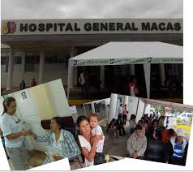
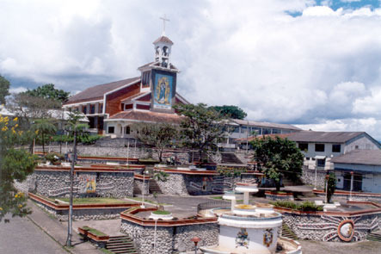
Hospital General de Macas
Descripción: Segundo Nivel de Atención
Fecha de inauguración: 10 de junio 2010
Número total de camas: 70
Índice de ocupación de camas : 85%
Cobertura poblacional: 146.000 habitantes de la provincia de Morona Santiago
Área de influencia: Toda la Provincia de Morona Santiago; y además, pertenece a la Zona 6 de Salud junto con las Unidades Operativas de las provincias de Cañar y Azuay
Personal Total: 289
La Provincia de Morona Santiago: Una extensión de 23.796 Km2 y una población de 166.345 habitantes según la proyección del INEC, de los cuales, el 55 % son mestizos y 45% entre Shuar y Achuar, con una densidad poblacional de 5,2 hab. X Km2.
JOSÉ ALEJANDRO ARTEAGA NAVARRETE
Notes:
Información tomada del Plan Estratégico 2014-2017 del Hospital General de Macas (H.G.M) de la Zonal 6 del Ministerio de Salud Pública del Ecuador

Slide 5
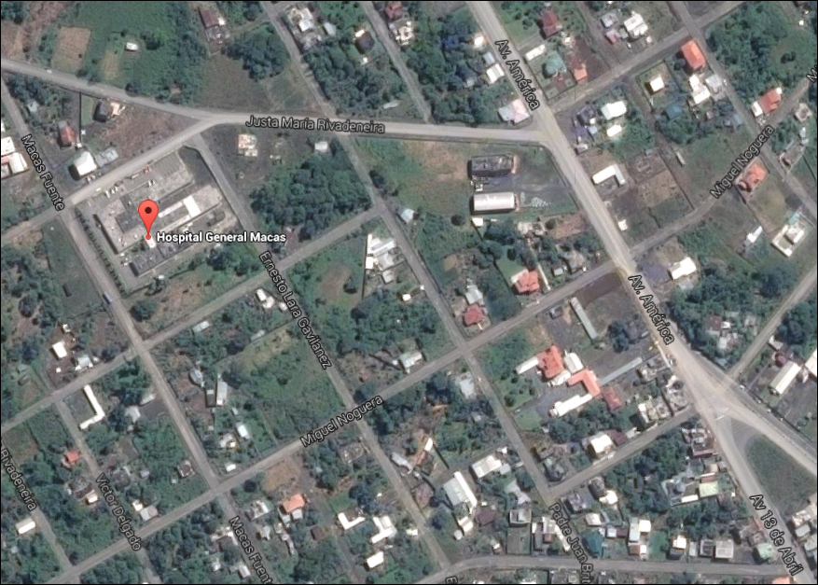
Hospital General de Macas
SERVICIO
Cirugía
Medicina Interna
Gíneco Obstetricia
Pediatría
Neonatología
Terapia Intermedia
Emergencia
Odontología
Traumatología
Anestesiología
Laboratorio
Medicamentos e insumos
Imagenologia
Centro Quirúrgico
Nutrición y dieta
SERVICIO | TOTAL DE PACIENTES
Servicio de Emergencia | 21642
Consulta externa | 30161
Hospitalización | 4465
Intervenciones Quirúrgicas | 1112
TOTAL | 57380
Promedio Mensual | 4781,7
Promedio Diario | 157,2
JOSÉ ALEJANDRO ARTEAGA NAVARRETE
Notes:
El hospital es una casa asistencial de administración a través del Ministerio de Salud Pública- MSP y la Administración de Salud Zonal 6 correspondiente al austro del país, por tanto se rige bajo políticas estructurales estipuladas por los entes rectores, en consecuencia el hospital en su organigrama se establece con una Gerencia Hospitalaria y Asistencial, compuesta por gestiones administrativas y asistenciales.

Slide 6
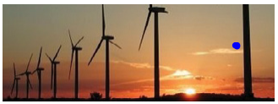
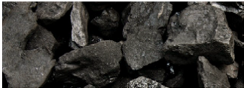
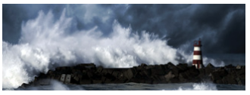
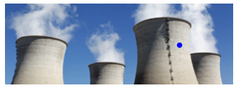
Energía
Energía:
Energía eólica
Energía mareomotriz
Energía undimotriz
Energía hidráulica
Energía geotérmica
Energía solar
Energía nuclear
capacidad de causar un cambio o generar un trabajo. La energía está presente en diversas formas
JOSÉ ALEJANDRO ARTEAGA NAVARRETE

Slide 7
Eficiencia Energética
JOSÉ ALEJANDRO ARTEAGA NAVARRETE

Slide 8
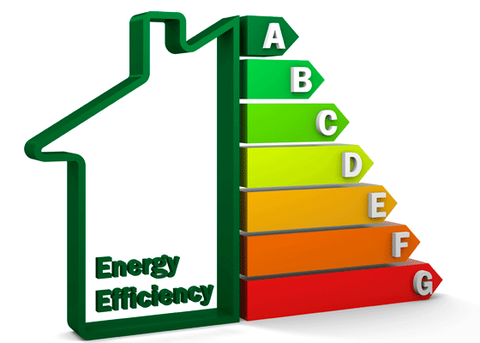




Eficiencia Energética
La eficiencia energética de un proceso se refiere al cociente entre la cantidad de energía efectivamente aprovechada y la energía consumida para el efecto buscado
La optimización de la eficiencia energética (EE) se refiere a un conjunto de acciones que permiten optimizar la relación entre la energía consumida y los productos y servicios finales obtenidos, sin sacrificar la producción, la calidad o los niveles de confort.
“Hacer más con menos”
JOSÉ ALEJANDRO ARTEAGA NAVARRETE

Slide 9



CONCEPTOS DE GESTIÓN Y USO EFICIENTE DE ENERGÍA
Beneficios económicos:
Beneficios ambientales:
Beneficios a nivel país:
Reduce los costos de producción u operación de las empresas, mejorando la competitividad de las empresas.
Reduce el consumo de recursos naturales y por ende, disminuye la emisión de gases contaminantes.
Aumenta la seguridad del abastecimiento de energía y disminuye la vulnerabilidad del país por dependencia de fuentes energéticas externas.
JOSÉ ALEJANDRO ARTEAGA NAVARRETE
Notes:
La eficiencia energética en un hospital público implica satisfacer los cuidados y atención a los pacientes y usuarios con servicios energéticos que tengan la calidad requerida para asegurar el cabal cumplimiento de las funciones institucionales y el confort de todas las instalaciones técnicas, a fin de que en medios altamente tecnológicos como la electricidad, el agua, el vapor, la calefacción, el frío, la tecnología de ventilación y aire acondicionado, el aire comprimido y los gases médicos, estén siempre disponibles y tengan la seguridad, operatividad e higiene para el trabajo del personal que estos servicios ameritan, con el menor consumo y gasto energético posible y la menor contaminación ambiental por este concepto.

Slide 10

CONCEPTOS DE GESTIÓN Y USO EFICIENTE DE ENERGÍA
Gestión energética
servicios de iluminación
Ahorros potenciales
Uso racional de la energía por parte del personal
antigüedad de las edificaciones
tecnología
datos, acondicionamiento térmico
transporte de personas
bombeo de agua y funcionamiento del equipamiento instalado
Usos de la energía
Sus características constructivas y ubicación,
El clima del lugar.
El perfil de uso.
Los servicios energéticos que se utilizan.
El comportamiento de los ocupantes.
El equipamiento tecnológico.
gestión del edificio
Años de servicio del hospital.
Horas de funcionamiento diarias.
Número de pacientes.
Configuración y descripción del sistema eléctrico
Tarifas y consumos de energía eléctrico
JOSÉ ALEJANDRO ARTEAGA NAVARRETE

Slide 11
NORMAS Y REGLAMENTOS APLICABLES
CONELEC – 004/01
Establece los niveles de calidad del servicio eléctrico de distribución y los procedimientos de evaluación a ser considerados
NTE INEN-IEC 61000-2-2
Análisis de perturbaciones conducidas en el rango de frecuencias de 0 kHz a 9 kHz. baja voltaje, nominal máxima de 420 V monofásica, o 690 V trifásica.
Manual de eficiencia energética en edificios públicos
Buenas prácticas e innovación tecnológica. utilización de herramientas de monitoreo y control, que conlleven al uso eficiente y eficaz de los recursos públicos
NFPA 70
(National Fire Protection Association) Seguridad Eléctrica en Lugares de Trabajo
NTE INEN 2 506:2009
Establece los requisitos que debe cumplir un edificio para reducir a límites sostenibles su consumo de energía
ISO 500001
Establece un marco para las plantas industriales, instalaciones comerciales, institucionales y gubernamentales, y organizaciones para gestionar la energía.
JOSÉ ALEJANDRO ARTEAGA NAVARRETE

Slide 12

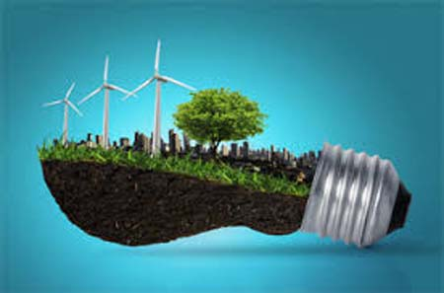
OPCIONES TECNOLÓGICAS PARA EL AHORRO DE ENERGÍA EN HOSPITALES
El Manual de Eficiencia Energética en Edificios Públicos postula un conjunto de oportunidades como medidas para reducir los costos energéticos en los edifico públicos, validos a considerar en el edificio del Hospital General de Macas al ser una entidad pública.
JOSÉ ALEJANDRO ARTEAGA NAVARRETE

Slide 13
OPCIONES TECNOLÓGICAS PARA EL AHORRO DE ENERGÍA EN HOSPITALES
Iluminación
Aprovechar al máximo la luz natural
Instalar luminarias eficientes
Fuerza
Evitar el trabajo en vacío de motores
Determinar Los equipos de mayor consumo
Refrigeración y climatización
Mantener el aislamiento térmico en buen estado
Datos Comunicaciones
Instalar temporizadores, sensores de presencia y fotoceldas
Eliminar simultaneidad en el uso de equipos
Emplear motores y transformadores de alta eficiencia
Mantener condiciones de circulación del aire adecuadas
Apagar los equipos de climatización en habitaciones vacías
Limpiar los filtros y las rejillas con regularidad
Apagar el computador durante los periodos de comida o equivalentes
Utilizar la opción de impresión a doble cara
Configurar la computadora para activar el modo “dormir”
JOSÉ ALEJANDRO ARTEAGA NAVARRETE

Slide 14
Etapas propias de un proyecto de eficiencia energética
Identifica el potencial
Diagnostica
Conceptualiza y diseña la solución
Análisis económico
Implementa
Seguimiento y control de resultados
Diagnóstico
Preliminar
Nivel 1 (DEN1)
Nivel 2 (DEN2)
Análisis económico
PRS < vida útil
TIR > TD
VAN > 0
RCB < 1
Ciclo de vida
JOSÉ ALEJANDRO ARTEAGA NAVARRETE

Slide 15
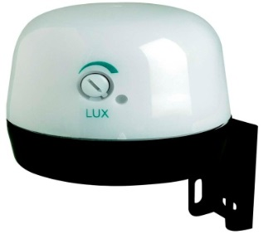
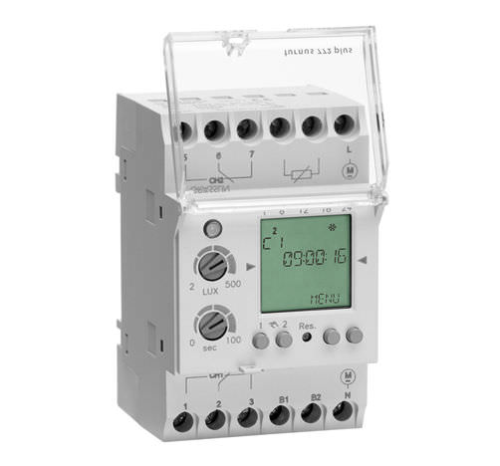
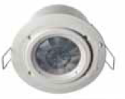
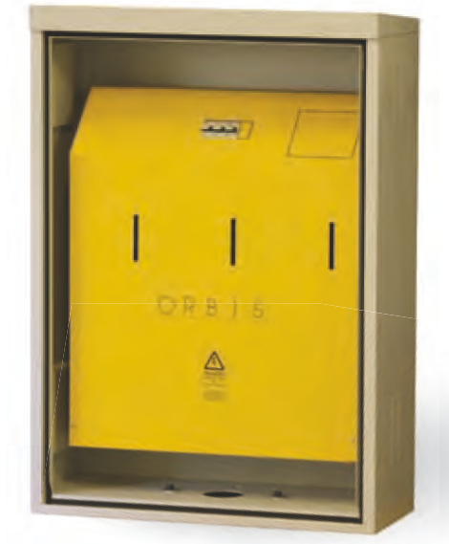
Control eficiente de la iluminación
Interruptores crepusculares.
Interruptor horario astronómico
Interruptor de proximidad
Estabilizador reductor
Control
Detección de movimiento.
Regulación en función de la luz diurna.
Iluminancia constante.
Control horario y por fechas.
Registro de horas de utilización.
JOSÉ ALEJANDRO ARTEAGA NAVARRETE

Slide 16
INSTALACIONES ELÉCTRICAS EN HOSPITALES
JOSÉ ALEJANDRO ARTEAGA NAVARRETE

Slide 17
INSTALACIONES ELÉCTRICAS EN HOSPITALES.
Sistema Eléctrico Hospitalario
Alimentador
No Esencial
Alimentador
Esencial
Alimnetador de Emergencia
Alimentador de Equipamiento
Alimentador Crítico
Alimentador de Seguridad
JOSÉ ALEJANDRO ARTEAGA NAVARRETE

Slide 18
TIPOS DE SUMINISTRO ELÉCTRICO EN HOSPITALES
Tipos de suministro
Complementario o redundante
Empresa eléctrica
Normal
Producción propia (grupo electrógeno, UPS)
Empresa eléctrica
Otra Empresa eléctrica
Diseño de continuidad del suministro
Diseñar un adecuado número y segregación de circuitos y cargas
La arquitectura del sistema tiene que ser versátil y flexible
Las cargas no lineales y las de alto contenido en armónicos deberán alimentarse de forma separada de otras
Un adecuado sistema de deslastre de cargas y de conexión secuencial de otras que evite la circulación de grandes corrientes transitorias
JOSÉ ALEJANDRO ARTEAGA NAVARRETE

Slide 19
Sistema Puesta a Tierra en hospitales
Equipos eléctricos
minimizar el riesgo y peligro de la vida y las propiedades como medida de protección a los potenciales de toque.
Se conectan las carcasas metálicas del sistema eléctrico a la tierra.
Señales electrónicas
Evitar contaminación de señales en frecuencias no deseadas.
Correcta lectura de sensores .
Se conectan blindaje a una referencia cero, puede ser la tierra como tal
Protección atmosférica
Evita que las descargas atmosféricas entren al sistema y causen daños a los equipos o personas
Se conectan para rayosa a mallas con puntas a tierra
Sistemas eléctricos
limitar cualquier elevación de voltaje producto de una descarga atmosférica, fenómenos de inducción contactos con cables de más alto voltaje.
Se conecta el neutro del sistema eléctrico a tierra
Protección electrónica
evitar la destrucción de elementos semiconductores por sobretensiones
Se conectan blindaje a una referencia cero, puede ser la tierra como tal
Protección electrostática
Neutraliza las cargas electrostáticas producidas por los materiales dieléctricos
logra conectando todos lo elemento metálicos dieléctricos a tierra común o referencia cero
JOSÉ ALEJANDRO ARTEAGA NAVARRETE
Notes:
la NON-001- SEDE en la que detalla en todo su artículo 517 para instalaciones hospitalarias, en la sección 13 dice : “Todos los circuitos derivados que alimenten a las áreas de atención de pacientes deben proveerse de una trayectoria de puesta a tierra para corriente eléctrica de falla a través de un sistema de canalización metálica o cable armado. El sistema de canalización metálica o cable armado debe calificarse como un equipo eficiente de puesta atierra”

Slide 20
Criterios y parámetros de un grupo electrógeno
Carga/capacidad mínima
Ciclo de servicio
Máxima caída de voltaje /frecuencia
Altitud y temperatura
Combustible
Fase
Lugar de instalación
Venteo de gases
Plataformas y cobertura.
JOSÉ ALEJANDRO ARTEAGA NAVARRETE

Slide 21
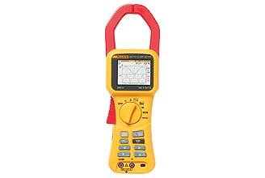
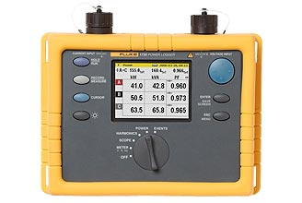
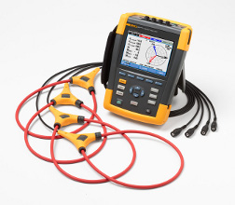
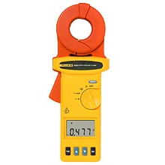
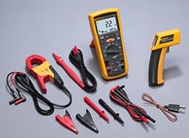
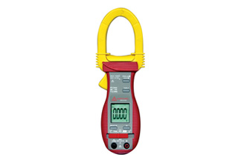
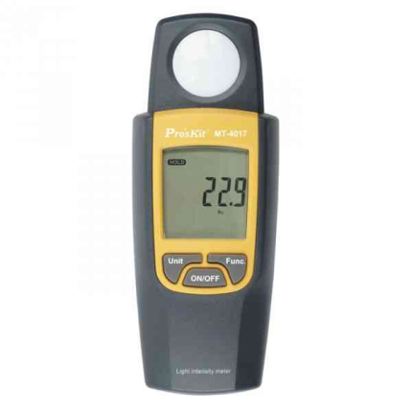
EQUIPOS DE MEDICIÓN Y ANÁLISIS UTILIZADOS
    Pinza amperimétrica Fluke 345
    Registrador trifásico Fluke 1735
    Analizador Fluke 434
    Medidor puesta a tierra Fluke 1630
    Fluke 1587/ET
    Amprobe ACD-41PQ 1000A
    Luxómetro ProsKit mt4017
JOSÉ ALEJANDRO ARTEAGA NAVARRETE

Slide 22
DIAGNÓSTICO
JOSÉ ALEJANDRO ARTEAGA NAVARRETE

Slide 23
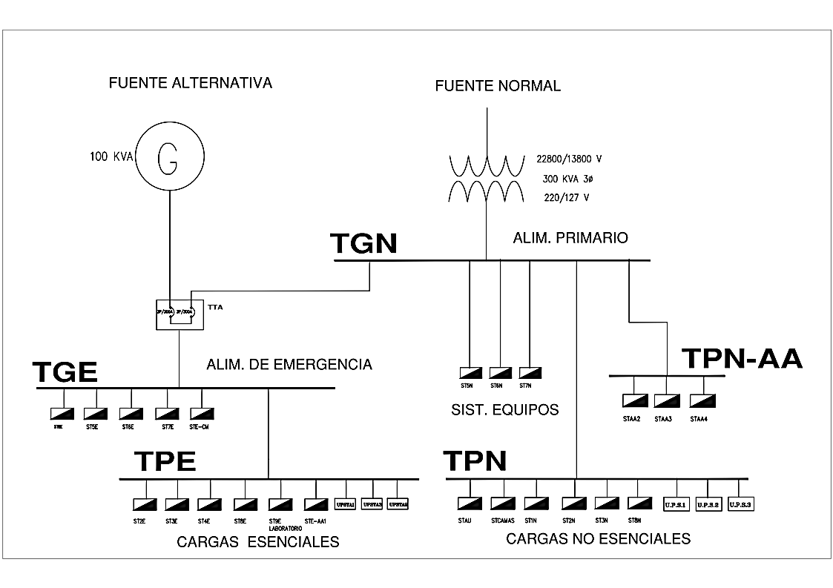
DESCRIPCIÓN DE LA INSTALACIÓN ELÉCTRICA
JOSÉ ALEJANDRO ARTEAGA NAVARRETE

Slide 24
DESCRIPCIÓN DE LA INSTALACIÓN ELÉCTRICA
Sistema Eléctrico Esencial (Emergencia)
Sistema Eléctrico No Esencial (Normal)
TABLERO PRINCIPAL | NOMBRE SUB TABLERO | PROTECCION | UBICACIÓN
TGE |  | 3P/250A | Cuarto de tableros generales
 | STBE | 3P/50A | Cuarto de bombas agua
 | STGME | 3P/30A | Cuarto de gases medicinales
 | ST5E | 2P/40A | Cocina
 | ST6E | 2P/40A | Cuarto de lavandería
 | ST7E | 3P/40A | Mantenimiento
 | STE-CM | 3P/50A | Cuarto de calderas
TPE |  | 3P/230A | Dep. de equipos
 | UPSTA1 | 2P/30A | Dep. de equipos
 | UPSTA2 | 2P/30A | Dep. de equipos
 | UPSTA3 | 2P/30A | Dep. de equipos
 | ST1E | 3P/60A | Consulta externa
 | ST2E | 3P/40A | Hospitalización
 | ST3E | 3P/50A | Emergencia
 | ST4E | 3P/75A | Quirófano
 | ST8E | 3P/50A | Administración
 | ST9E | 3P/75A | Laboratorio
 | STE-AA1 | 3P/75A | Quirófano
 | TAT1 | 2P/30A | Quirófano
 | TAT2 | 2P/30A | Quirófano
 | TAT3 | 2P/30A | Quirófano
 | STR5 | 2P/30A | Hospitalización
TABLERO PRINCIPAL | NOMBRE SUB TABLERO | PROTECCION | Ubicación
TGN |  | 3P/800 | Cuarto de tableros generales
 | ST5N | 3P/40A | Mantenimiento
 | ST6N | 3P/100A | Cocina
 | ST7N | 3P/75A | Cuarto de lavandería
TPN |  | 3P/350A | Dep. de equipos
 | STAU | 3P/175A | Esterilización
 | STCAMAS | 3P/30A | Hospitalización
 | ST1N | 3P/75A | Consulta externa
 | ST2N | 3P/60A | Hospitalización
 | ST3N | 3P/100A | Emergencia
 | ST8N | 3P/50A | Administración
 | UPS2 | 3P/50A | Centro de computo
 | UPS3 | 3P/30A | Emergencia
 | UPS2 | 2P/30A | Centro de computo
TPN-AA |  | 3P/175A | Dep. de equipos
 | STAA2 | 3P/125A | Administración
 | STAA3 | 3P/75A | Emergencia
 | STAA4 | 3P/75A | Esterilización
 | STAA1 | 3P/75A | Consulta externa
 | STR3 | 2P/30A | Emergencia
 | STR2 | 2P/30A | Oficinas
 | STR1 | 2P/30A | Consulta externa
 | STCA | 2P/30A | Hall principal
JOSÉ ALEJANDRO ARTEAGA NAVARRETE

Slide 25
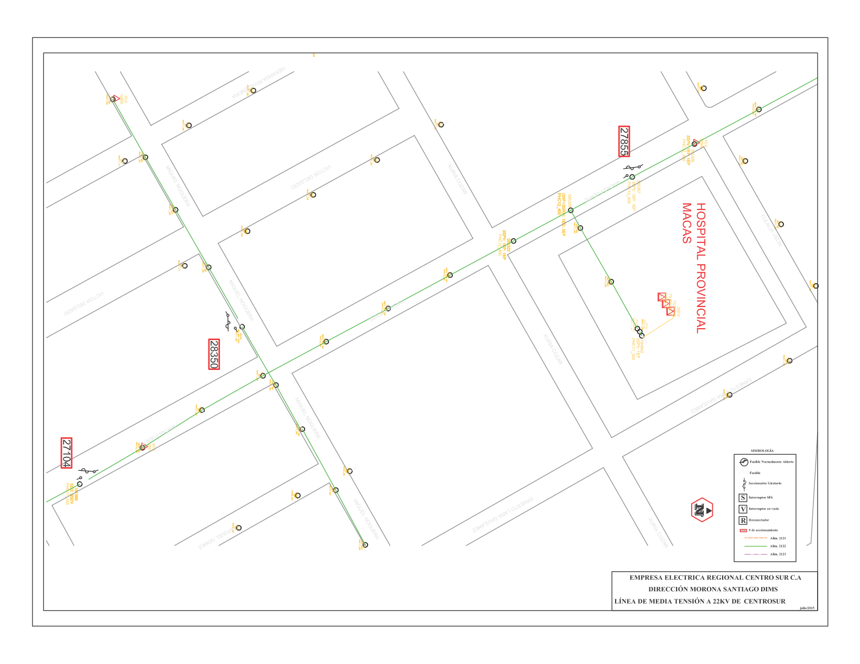
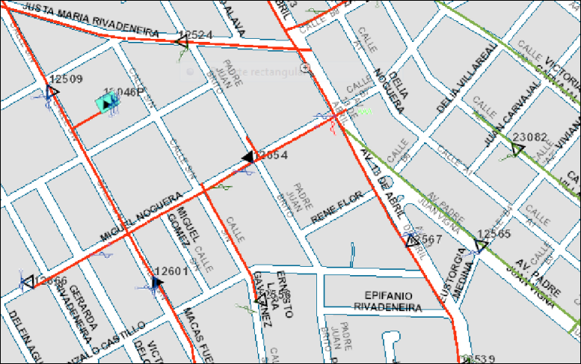
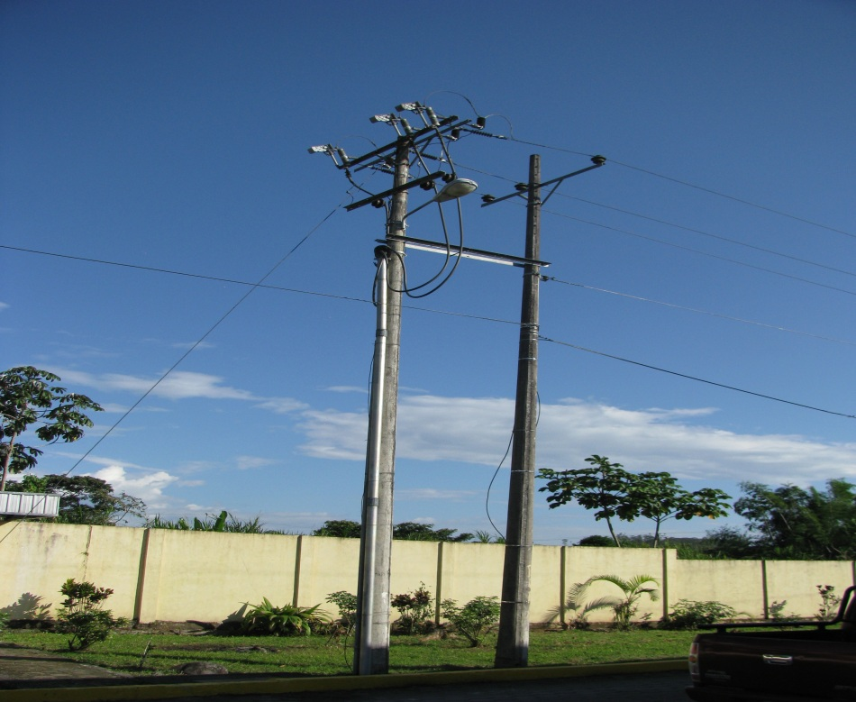
DESCRIPCIÓN DE LA ACOMETIDA PRINCIPAL
Plano de redes de alimentadores cercanos al H.G.M
Ingreso de acometida al hospital
Plano de red eléctrica MV – acometida al H.G.M
JOSÉ ALEJANDRO ARTEAGA NAVARRETE

Slide 26
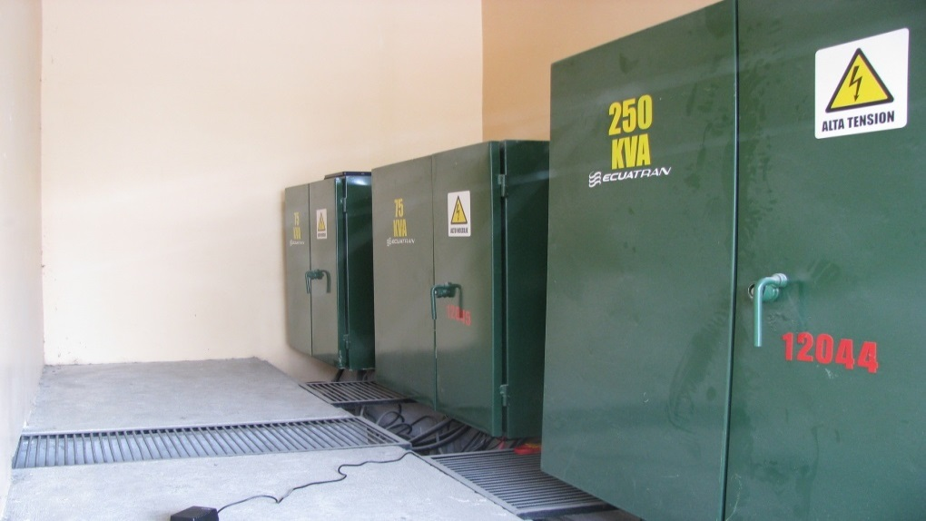
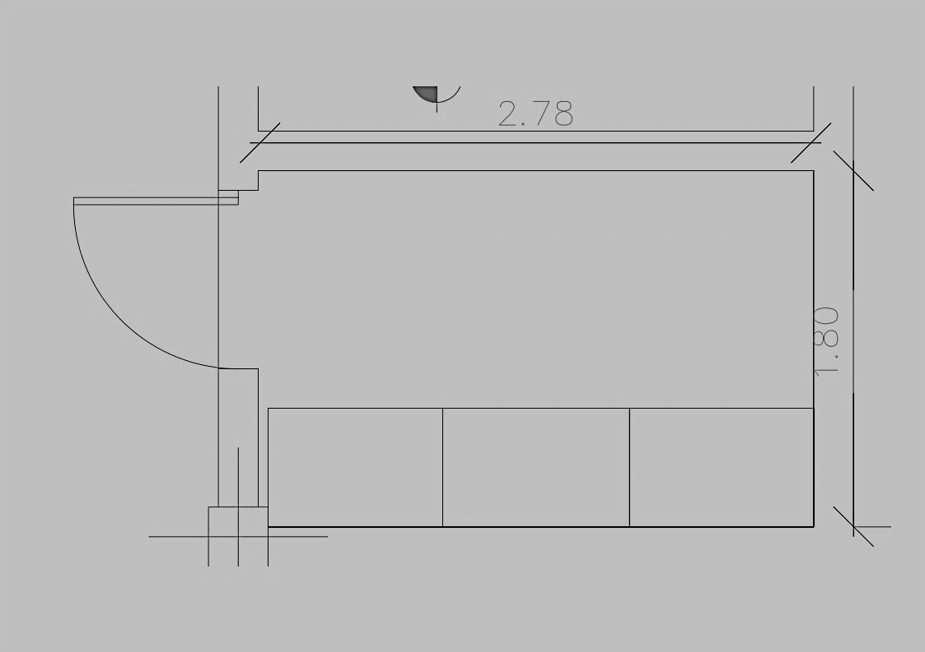
DESCRIPCIÓN DE TRANSFORMADORES
CARACTERÍSTICAS
MARCA | ECUATRAN
ORIGEN | ECUADOR
KVA | 250
NORMA | IEEE C 57,12
CLASE | ONAN
OPERACIÓN m.s.n.m | 3000
ACEITE | MINERAL
CALENTAMIENTO ºC | 65/85
NUM. FASES | 3
FRECUENCIA | 60
NIVEL AISL. PRIM/SEC Kv | 150/60
GRUPO DE CONEXIÓN | Dyn5
IMPEDANCIA % | 3,8/3,3
PESO TOTAL Kg | 177.9
PESO ACEITE Kg | 5,99
PESO A DESENT Kg | 62.8
MATERIAL PRIM/SEC | Cu/Cu
CARACTERÍSTICAS
MARCA | ECUATRAN
ORIGEN | ECUADOR
KVA | 75
NORMA | IEEE C 57,12
CLASE | ONAN
OPERACIÓN m.s.n.m | 3000
ACEITE | MINERAL
CALENTAMIENTO ºC | 65/85
NUM. FASES | 3
FRECUENCIA | 60
NIVEL AISL. PRIM/SEC Kv | 150/60
GRUPO DE CONEXIÓN | Dyn5
IMPEDANCIA % | 2,9/3,5
PESO TOTAL Kg | 61.9
PESO ACEITE Kg | 5.04
PESO A DESENT Kg | 66.6
MATERIAL PRIM/SEC | Cu/Cu
PRIMARIO
CONMUTACION | POSICION 1 | POSICION 2
VOLTAJE (V) | 22000 | 13800
PRIMARIO
CONMUTACION | POSICION 1 | POSICION 2
VOLTAJE (V) | 22000 | 13800
SECUNDARIO
POSICION | VOLTAJE | CORRIENTE
X0 X1 X2 X3 | 220/127 | 196,8
SECUNDARIO
POSICION | VOLTAJE | CORRIENTE
X0 X1 X2 X3 | 220/127 | 656,7
JOSÉ ALEJANDRO ARTEAGA NAVARRETE

Slide 27
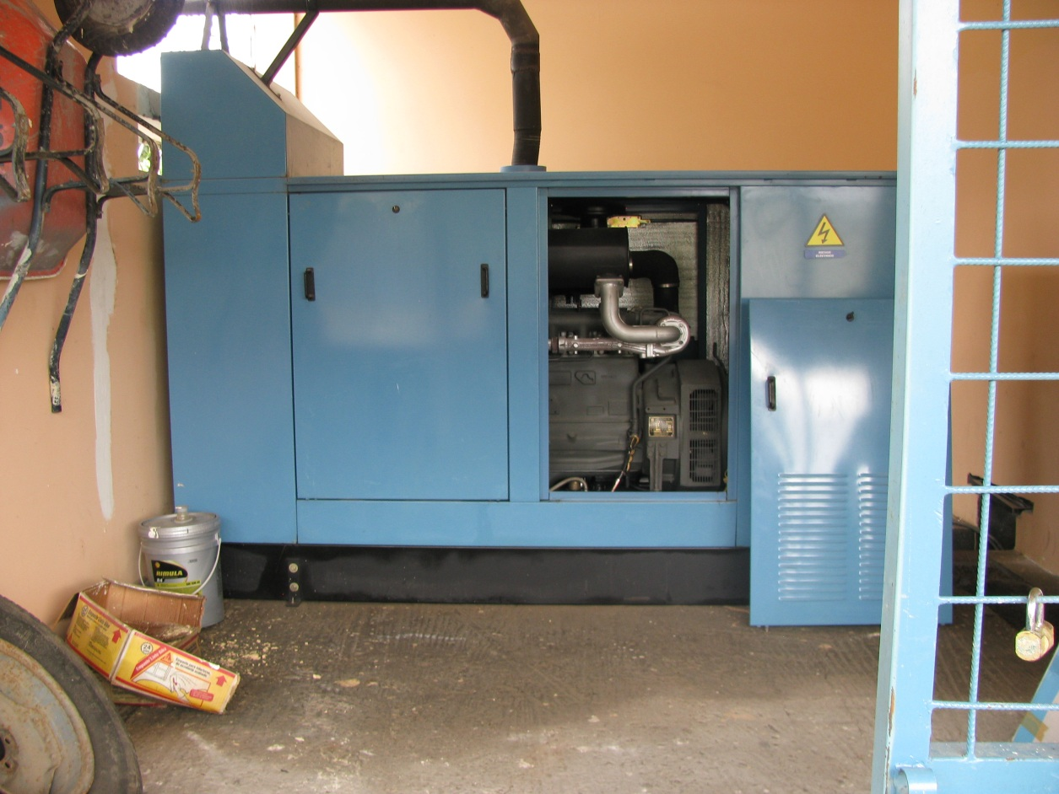
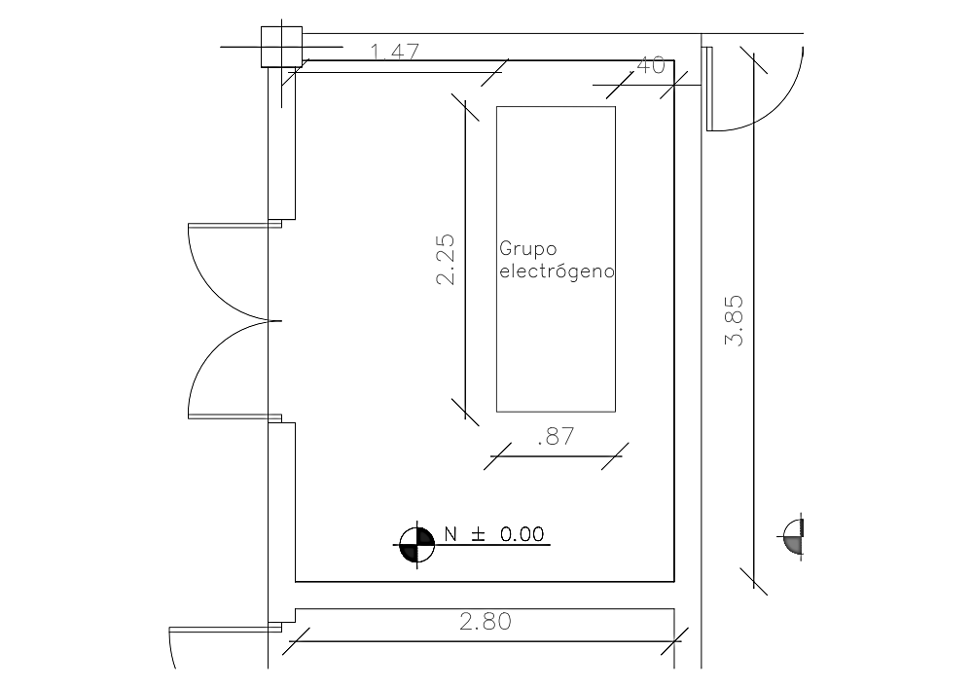
DESCRIPCIÓN DE GRUPO ELECTRÓGENO
Grupo Electrógeno instalado en el HGM
CARACTERÍSTICAS
Marca | WEICHAI
Modelo | 80
Potencia nominal | 80 | kW
Potencia aparente | 86,95 | kVA aprox
Potencia real a 1020msnm | 72.8 | kW aprox
Potencia aparente a 1020msnm | 79,13 | kVA aprox
Voltaje nominal | 220 | V
Corriente nominal | 262
Velocidad | 1800 | r/min
Factor de potencia | 0,8 | PF
Fases | 3
Peso | 1500 | Kg
Combustible | Diésel
Caja silenciadora | Si
Dimensiones LxWxH | 2254x874x1746 | mm
Cuarto de grupo electrógeno
JOSÉ ALEJANDRO ARTEAGA NAVARRETE

Slide 28
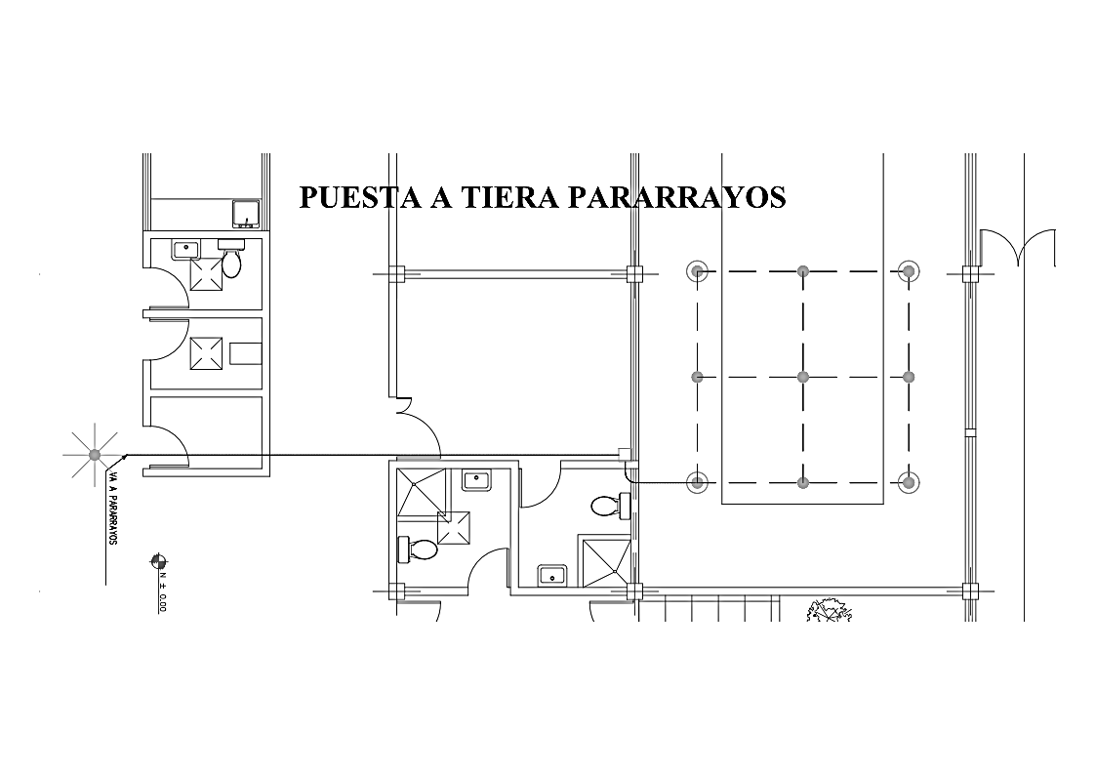
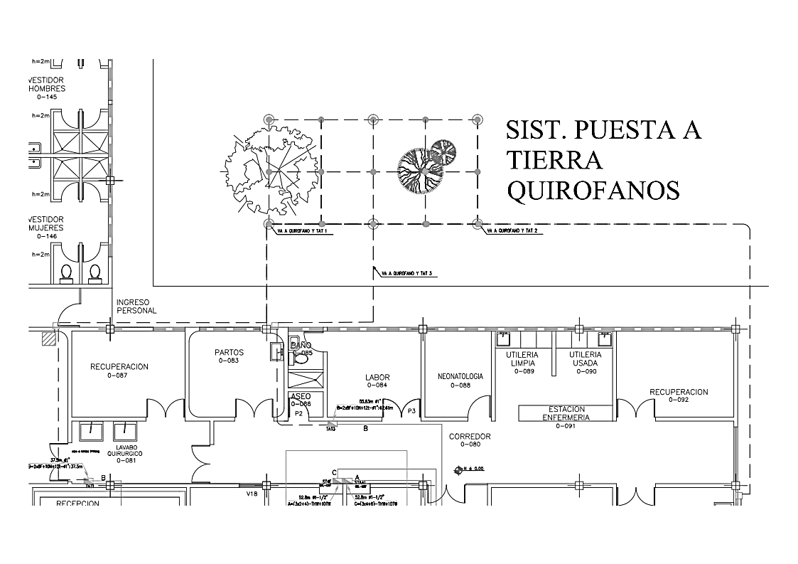
Sistema Puesta a Tierra (SPT)
Sistema puesta a tierra protección pararrayos
Sistema puesta a tierra Quirófanos
MEDICIONES
 | Resistencia ohm | Corriente mA
Promedio | 12,1 | 6,905
MEDICIONES
 | Resistencia ohm | Corriente mA
Promedio | 0,181 | 1,56
JOSÉ ALEJANDRO ARTEAGA NAVARRETE

Slide 29
MEDICIONES Y DIAGNÓSTICO ENERGÉTICO
JOSÉ ALEJANDRO ARTEAGA NAVARRETE

Slide 30
Registros de Mediciones – E.E. Centro Sur
      Cálculo del factor de potencia
Con estos datos se obtiene la potencia aparente con la fórmula:
Con este resultado se calcula el cosø
 | E.ACTIVA (kwh) | E.REACTIVA (kvarh) | DEMANDA (kw)
Total | 228540 | 62109 | 1571,00
Promedio mensual | 38090 | 10351,50 | 261,83
Desviación E. | 13316,59 | 926,24 | 5,78
JOSÉ ALEJANDRO ARTEAGA NAVARRETE

Slide 31
Registros de Mediciones – E.E. Centro Sur
Perfil de carga promedio del semestre I-2015
Valores estadísticos del perfil de carga de un día promedio
 | P. ACTIVA (Kw) | P. REACTIVA (Kvar)
Promedio | 47,35 | 12,019
Máximo | 62,30 | 16,79
Desviación estándar | 12,05 | 3,426
JOSÉ ALEJANDRO ARTEAGA NAVARRETE

Slide 32
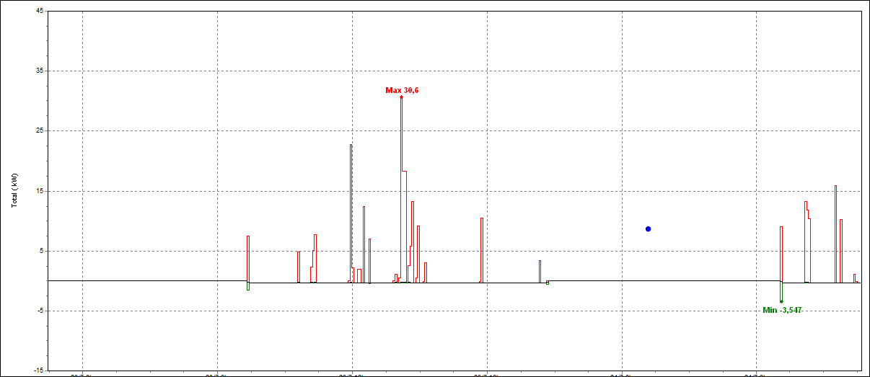
Registros de Mediciones – E.E. Centro Sur
    Análisis de facturación de energía eléctrica del hospital
“Pliego tarifario 2015, numeral 8: Demanda Facturable, en el literal C: Demanda de aparatos de uso instantáneo.” (ARCONEL, 2015)
“Los procedimientos para la determinación de la demanda facturable señalados en a) y en b), no se aplican en el caso de cargas correspondientes a aparatos de uso instantáneo como por ejemplo: soldadoras eléctricas y equipos similares, equipos de rayos X, turbinas de uso odontológico, entre otros. En estos casos La demanda facturable considerará adicionalmente la potencia de placa tomando en cuenta el punto de regulación donde trabajan estos aparatos o la medición de la potencia instantánea de tales equipos. La demanda total facturable corresponderá a la suma de la demanda registrada o calculada según lo establecido en a) y b), más la potencia de placa o potencia instantánea medida de dichos, aparatos, afectada por un factor de coincidencia o de simultaneidad para el caso de varios, equipos.” (ARCONEL, 2015).
Categoría B.4 - Tarifa General de Baja y Media Tensión, literal B4.3- Asistencia Social y Beneficio Público con Demanda
JOSÉ ALEJANDRO ARTEAGA NAVARRETE
Notes:
El Hospital General de Macas está dentro de la categoría B.4 - Tarifa General de Baja y Media Tensión, literal B4.3- Asistencia Social y Beneficio Público con Demanda, del pliego tarifario estipulado por la Empresa Eléctrica Quito a la que hace referencia la E.E. Centro Sur para regulación de pagos y tarifas

Slide 33
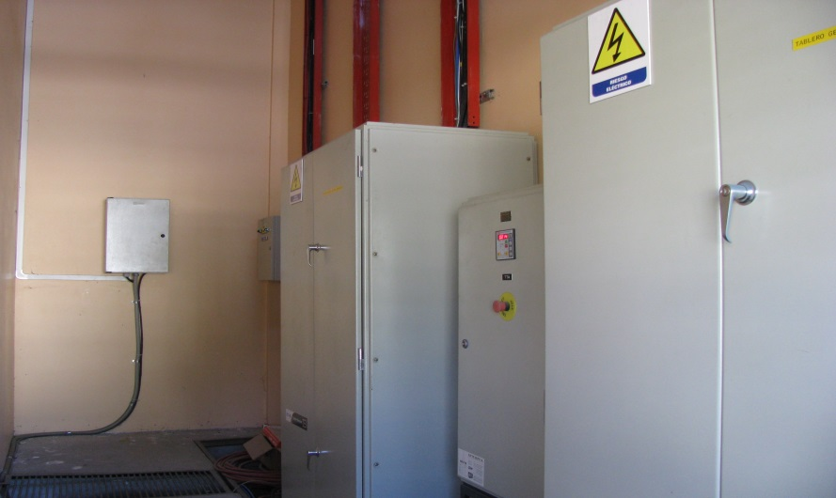
MEDICIONES Y DIAGNÓSTICO DE TABLEROS GENERALES
JOSÉ ALEJANDRO ARTEAGA NAVARRETE

Slide 34
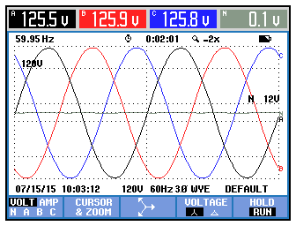
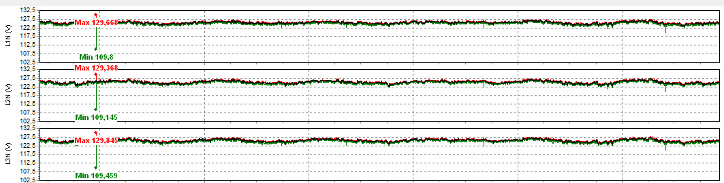
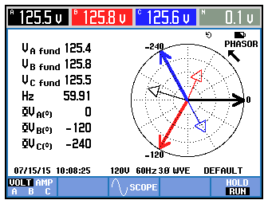
Tablero General Normal (TGN)- Voltaje
Forma de onda - voltaje de L-N
Registro de mediciones voltaje L-N tiempo real
Diagrama fasorial voltaje TGN
Índice de calidad de registros de voltaje L-N
 | L1 (V) | L2 (V) | L3 (V)
PROMEDIO | 125,49 | 125,19 | 125,56
MINIMO | 109,80 | 109,15 | 109,46
MAXIMO | 129,67 | 129,37 | 129,85
∆V % Prom. | - 1,19 | -1,43 | -1,14
∆V % Min | -13,54 | -14,06 | -13,81
∆V % Max | 2,10 | 1,86 | 2,24
JOSÉ ALEJANDRO ARTEAGA NAVARRETE

Slide 35
Tablero General Normal (TGN)- Voltaje
JOSÉ ALEJANDRO ARTEAGA NAVARRETE

Slide 36
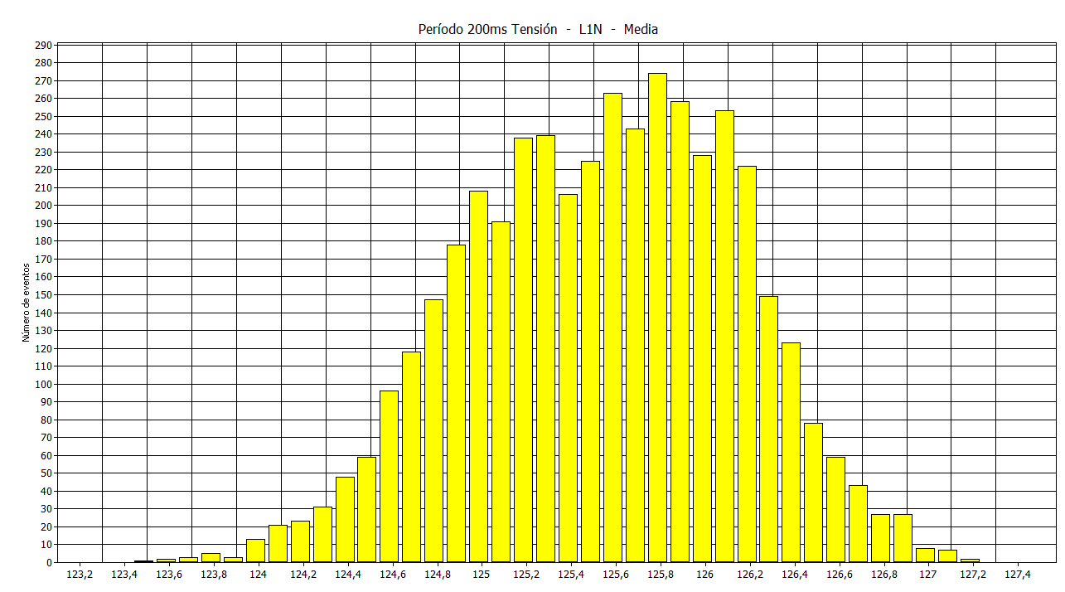
Tablero General Normal (TGN)- Voltaje
Estadística de eventos Voltaje TGN
JOSÉ ALEJANDRO ARTEAGA NAVARRETE

Slide 37
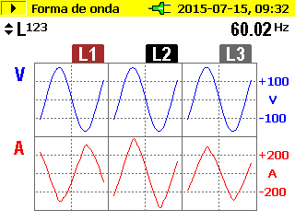
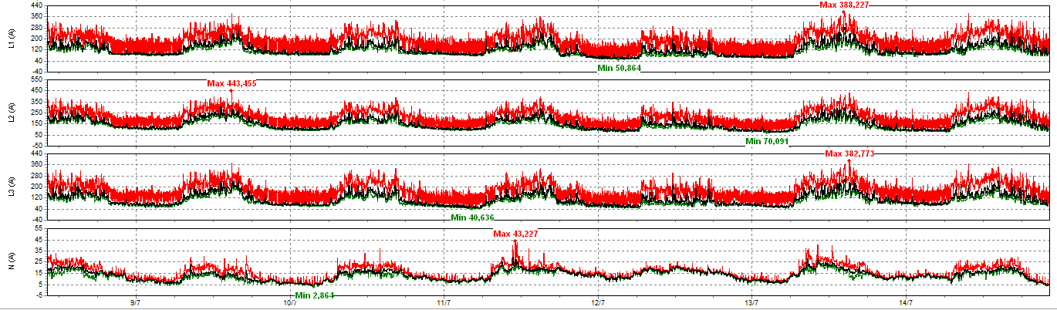
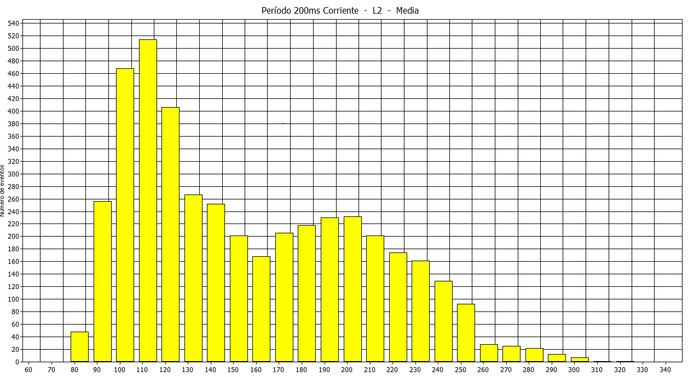
Tablero General Normal (TGN)- Corriente
Forma de onda de corriente
Registro de mediciones – corriente L-N tiempo real
Desequilibrio de fases – corriente L-N
 | MINIMO (A) | PROMEDIO (A) | MAXIMO (A)
L1 | 106,02 | 121,85 | 187,75
L2 | 135,17 | 151,99 | 216,79
L3 | 95,23 | 110,79 | 176,89
Promedio | 112,14 | 128,21 | 193,81
∆A % L1 | -5,46 | -4,96 | -3,13
∆A % L2 | 20,54 | 18,55 | 11,86
∆A % L3 | -15,08 | -13,59 | -8,73
∆A % Prom. | 13,69 | 12,36 | 7,90
Estadística de eventos corriente
JOSÉ ALEJANDRO ARTEAGA NAVARRETE

Slide 38
Tablero General Normal (TGN)- Corriente
JOSÉ ALEJANDRO ARTEAGA NAVARRETE

Slide 39
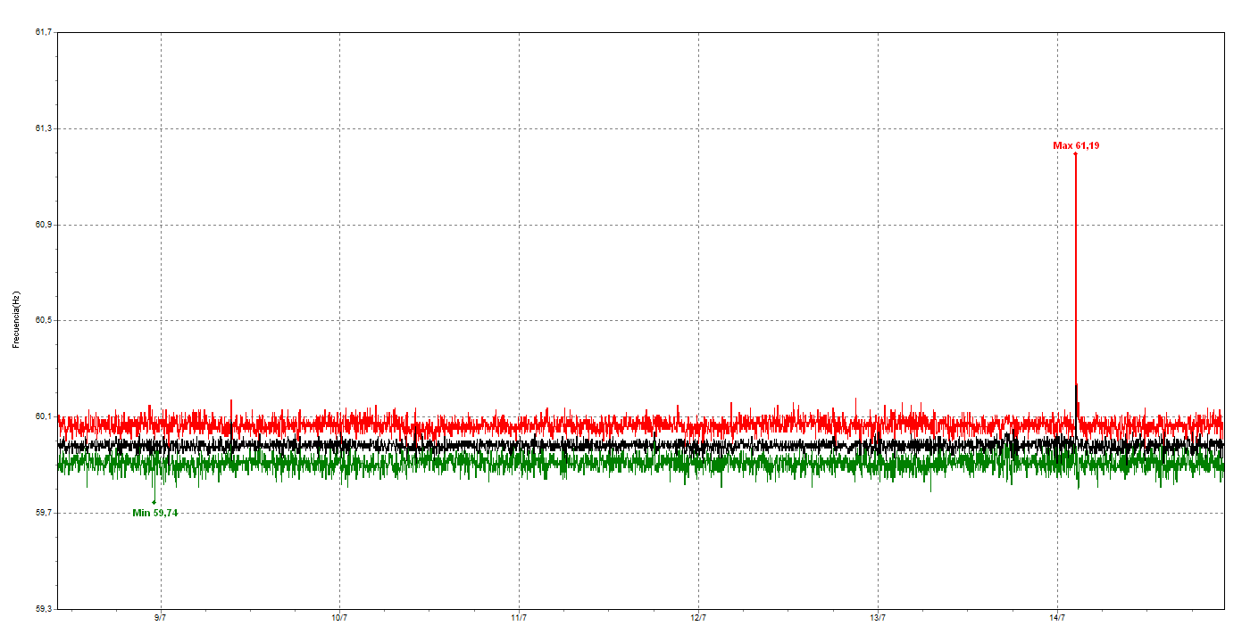
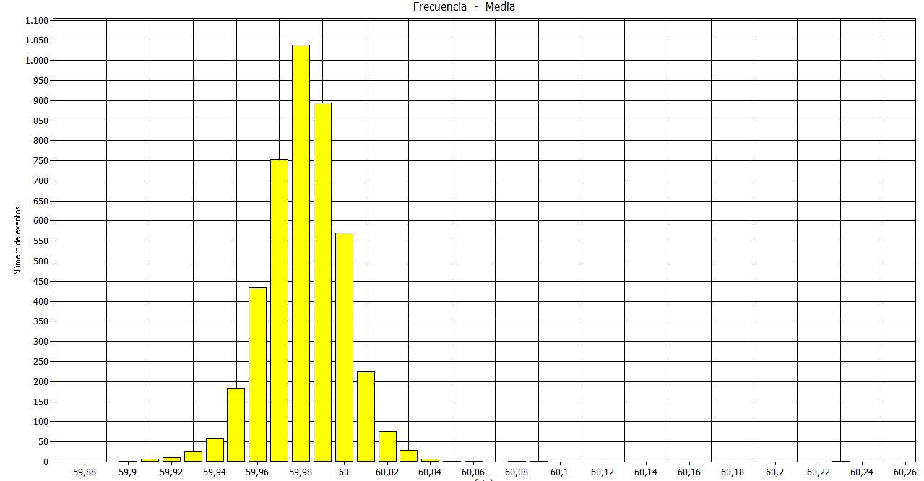
Tablero General Normal (TGN)- Frecuencia
Registro de mediciones - frecuencia tiempo real
Estadística de eventos frecuencia
JOSÉ ALEJANDRO ARTEAGA NAVARRETE

Slide 40
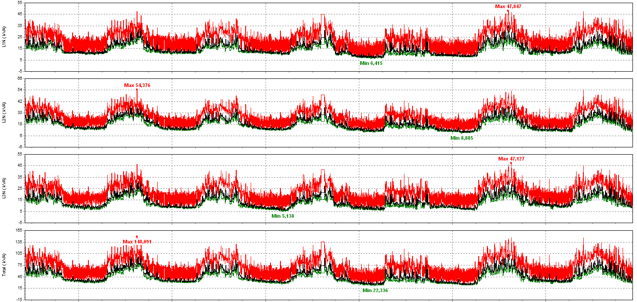
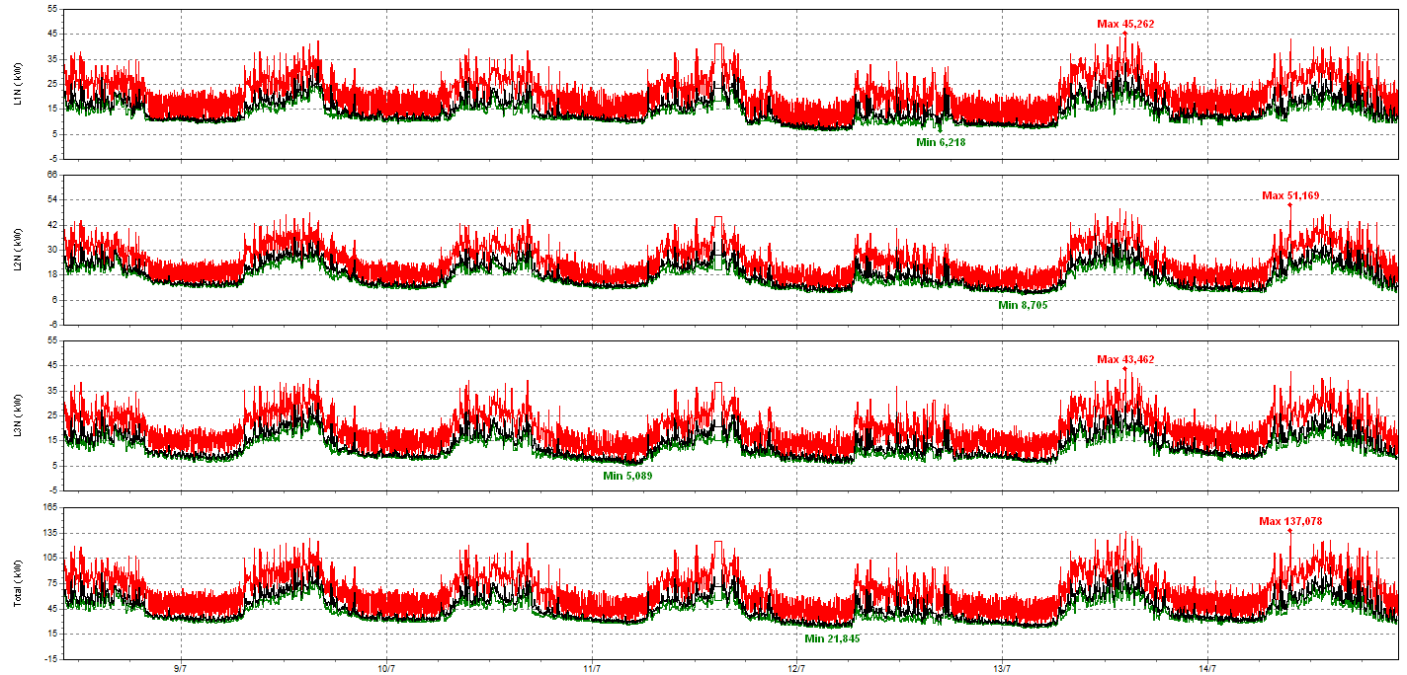
Tablero General Normal (TGN)- Potencia
Registros en tiempo real de potencia activa
Registros en tiempo real de potencia aparente
Valores estadísticos potencia activa total
Valores estadísticos potencia aparente total
 | L1 KW | L2 KW | L3 KW | Total KW
PROMEDIO | 21,45 | 18,41 | 13,53 | 46,61
MINIMO | 6,00 | 9,00 | 5,00 | 22,00
MAXIMO | 45,26 | 51,17 | 43,46 | 137,08
 | L1 KVA | L2 KVA | L3 KVA | Total KVA
PROMEDIO | 15,28 | 19,01 | 13,89 | 48,18
MINIMO | 6,00 | 9,00 | 5,00 | 24,00
MAXIMO | 47,85 | 54,38 | 47,13 | 148,09
JOSÉ ALEJANDRO ARTEAGA NAVARRETE

Slide 41
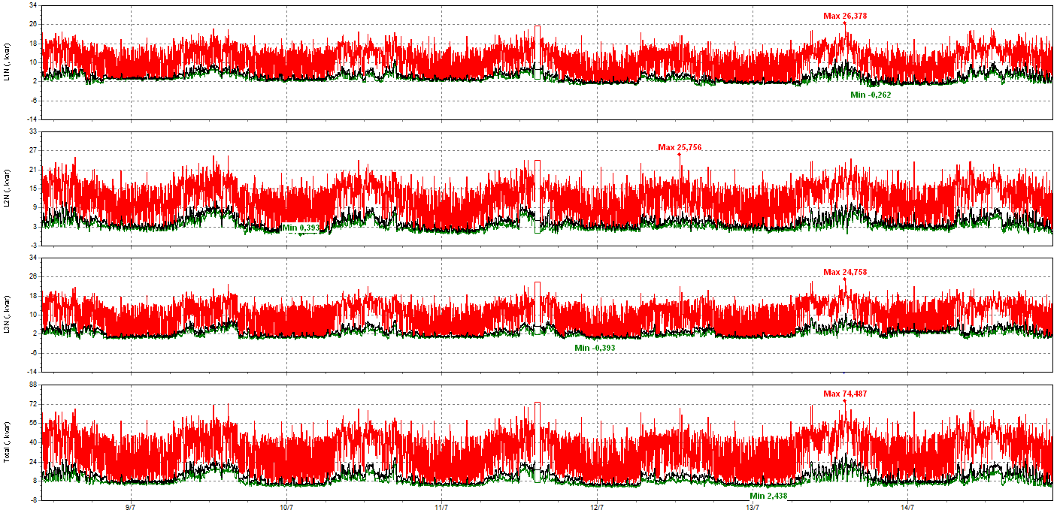
Tablero General Normal (TGN)- Potencia
Registros en tiempo real de potencia reactiva
Valores estadísticos potencia reactiva total
 | L1 | L2 | L3 | Total
PROMEDIO | 4,07 | 4,41 | 2,88 | 8,39
MINIMO | 1,00 | - | - | -
MAXIMO | 26,38 | 25,76 | 24,76 | 74,49
JOSÉ ALEJANDRO ARTEAGA NAVARRETE

Slide 42
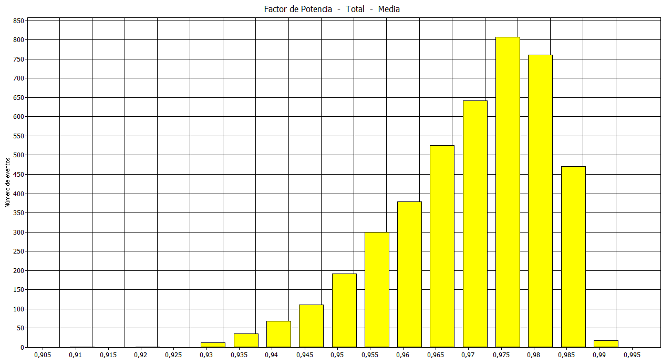
Tablero General Normal (TGN)- Factor de potencia
Estadística de eventos factor de potencia
Valores estadísticos factor de potencia total
 | L1 FP | L2 FP | L3 FP | Total FP
PROMEDIO | 0,9611074 | 0,96822199 | 0,97620413 | 0,96850754
MINIMO | 0.498 | 0,995 | 0,85208281 | 0,85971329
MAXIMO | 1 | 1 | 1 | 1
JOSÉ ALEJANDRO ARTEAGA NAVARRETE

Slide 43
Tablero General Normal (TGN)- Armónicos THD V
JOSÉ ALEJANDRO ARTEAGA NAVARRETE

Slide 44
Tablero General Normal (TGN)- Armónicos THD A
Según el artículo Corriente de Neutro en Sistemas No Lineales publicado por ECAMEC en febrero del 2010, las corrientes armónicas en el neutro generan incremento de la temperatura en el conductor, aumentando las pérdidas óhmicas; disminución de la capacidad amperimétrica del conductor; incremento del voltaje neutro – tierra
JOSÉ ALEJANDRO ARTEAGA NAVARRETE

Slide 45
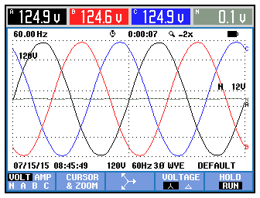
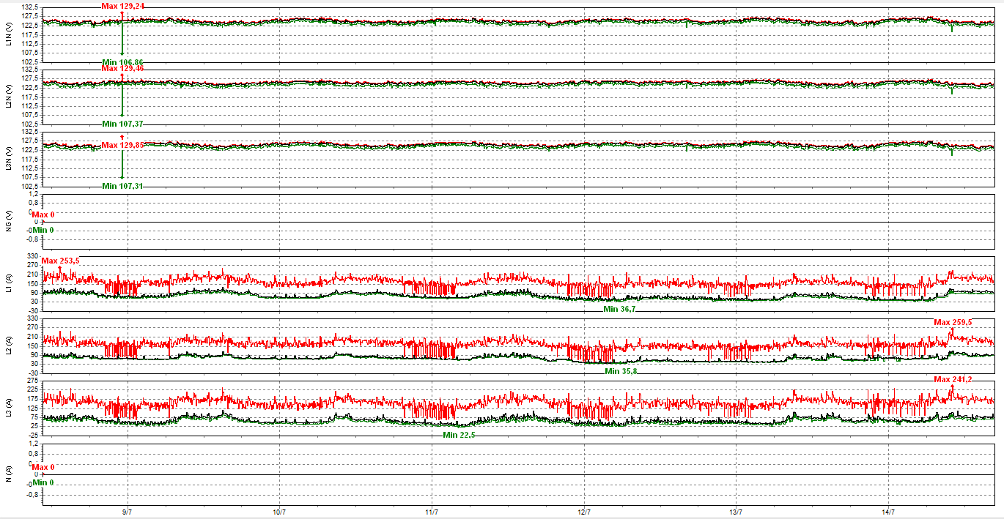
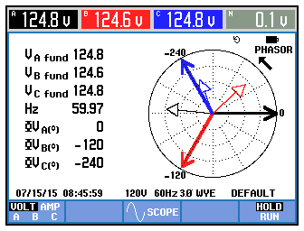
Tablero General Emergencia (TGE)- Voltaje
Forma de onda - voltaje L-N
Registro de mediciones voltaje L-N tiempo real
Diagrama fasorial voltaje L-N
Valores- índice de calidad de registros de voltaje L-N
 | L1 V | L2 V | L3 V
MINIMO | 106,86 | 107,37 | 107,31
MAXIMO | 129,24 | 129,46 | 129,85
PROMEDIO | 125,09 | 125,36 | 125,55
∆V % Min | -15,86 | -15,46 | -15,50
∆V % Max | 1,76 | 1,94 | 2,24
∆V % Prom | -1,50 | -1,29 | -1,14
JOSÉ ALEJANDRO ARTEAGA NAVARRETE

Slide 46
Tablero General Normal (TGE)- Voltaje
JOSÉ ALEJANDRO ARTEAGA NAVARRETE

Slide 47
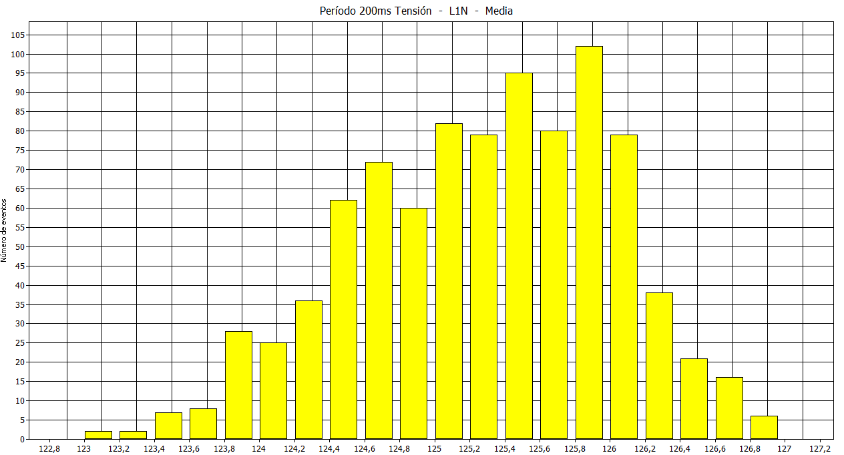
Tablero General Normal (TGE)- Voltaje
Estadística de eventos Voltaje
JOSÉ ALEJANDRO ARTEAGA NAVARRETE

Slide 48

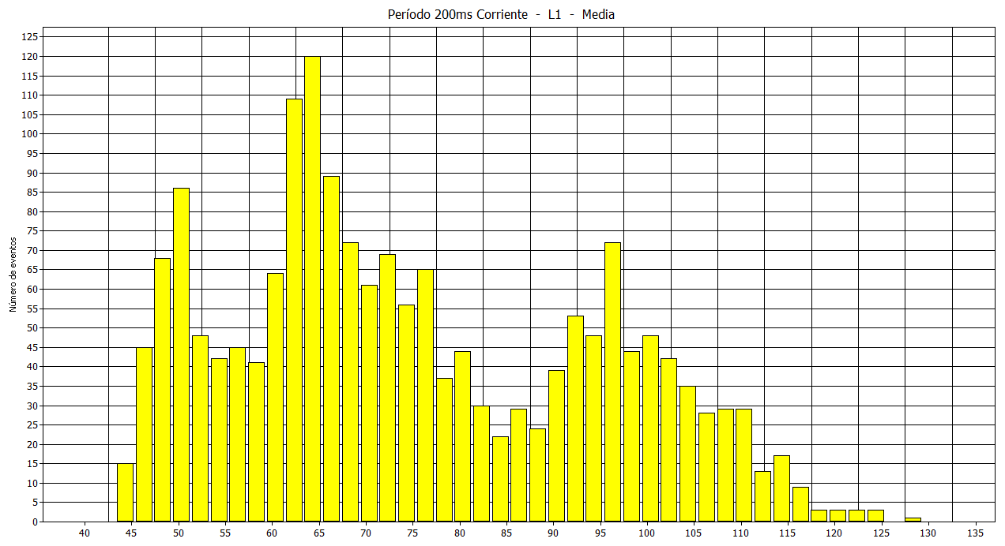
Tablero General Normal (TGE)- Corriente
Registro de mediciones Corriente en tiempo Real
Desequilibrio de corriente por fases
 | MINIMO A | PROMEDIO A | MAXIMO A
L1 | 64,67 | 74,12 | 161,66
L2 | 66,00 | 71,93 | 163,30
L3 | 51,35 | 62,09 | 154,49
Promedio | 60,68 | 69,38 | 159,82
∆A % L1 | 6,59 | 6,83 | 1,15
∆A % L2 | 8,78 | 3,68 | 2,18
∆A % L3 | -15,36 | -10,51 | -3,33
∆A % Prom. | 10,24 | 7,01 | 2,22
Registro de mediciones - corriente
JOSÉ ALEJANDRO ARTEAGA NAVARRETE

Slide 49
Tablero General Normal (TGE)- Corriente
JOSÉ ALEJANDRO ARTEAGA NAVARRETE

Slide 50

Tablero General Normal (TGE)- Potencia
Registros en tiempo real de potencia activa
Cálculo de sobre carga de potencia activa en grupo electrógeno
Potencia nominal | 80 | kW
Potencia real a 1020msnm | 72.8 | kW aprox
Donde
P_{GE}: potencia activa del grupo electrógeno a 1020m.s.n.m
P_{TGE-MAX}: potencia activa máxima registrada en el tablero TGE
Valores estadísticos potencia activa total
 | L1 (KW) | L2 (KW) | L3 (KW) | TOTAL (KW)
PROMEDIO | 8,950 | 8,675 | 7,913 | 25,537
MÍNIMO | 4,493 | 4,413 | 2,707 | 11,613
MÁXIMO | 25,200 | 25,400 | 23,787 | 74,387
JOSÉ ALEJANDRO ARTEAGA NAVARRETE

Slide 51


Tablero General Normal (TGE)- Potencia
Registros en tiempo real de potencia aparente
Registros en tiempo real de potencia reactiva
Valores estadísticos potencia aparente total
Valores estadísticos potencia reactiva total
 | L1 (KVA) | L2 (KVA) | L3 (KVA) | TOTAL (KVA)
PROMEDIO | 7,66 | 8,21 | 9,14 | 25,70
MÍNIMO | 2,80 | 4,43 | 4,56 | 12,60
MÁXIMO | 29,39 | 31,51 | 31,05 | 90,07
 | L1 (KVAR) | L2 (KVAR) | L3 (KVAR) | TOTAL (KVAR)
PROMEDIO | 1,66 | 1,80 | 1,28 | 4,75
MÍNIMO | 0,45 | 0,27 | 3,45 | 4,17
MÁXIMO | 19,21 | 20,24 | 20,77 | 60,23
JOSÉ ALEJANDRO ARTEAGA NAVARRETE

Slide 52
Tablero General Normal (TGE)- Potencia
JOSÉ ALEJANDRO ARTEAGA NAVARRETE

Slide 53
Tablero General Normal (TGE)- Factor de Potencia
JOSÉ ALEJANDRO ARTEAGA NAVARRETE

Slide 54
Sub Tableros de Distribución (TGE)- Potencia
 |  | Voltaje medio Fase-Neutro (V) |  |  | Índice de calidad Voltaje Fase-Neutro (AV%) |  |  | Corriente media de Fase (A)
SU TABLERO | PROTECCIÓN | L1 | L2 | L3 | L1 | L2 | L3 | L1 | L2 | L3
STBE | 3P/50A | 124 | 123,7 | 123,5 | -2,36% | -2,60% | -2,76% | 21,53 | 21,54 | 20,42
STGME | 3P/30A | 124,3 | 123,7 | 123,7 | -2,13% | -2,60% | -2,60% | 2,85 | 1,93 | 2,85
ST5E | 2P/40A | 123,1 | 125,22 | 0 | -3,07% | -1,40% | 0,00% | 9,92 | 0,82 | 0
ST6E | 2P/40A | 120 | 123,7 | 0 | -5,51% | -2,60% | 0,00% | 15,93 | 8,31 | 0
ST7E | 3P/40A | 123 | 124,1 | 124,2 | -3,15% | -2,28% | -2,20% | 6,34 | 5,2 | 4,99
STE-CM | 3P/50A | 123,8 | 123,7 | 124 | -2,52% | -2,60% | -2,36% | 18,2 | 152 | 18,8
ST1E | 3P/60A | 124,3 | 123,9 | 122,6 | -2,13% | -2,44% | -3,46% | 3,3 | 1,43 | 2,35
ST2E | 3P/40A | 123,1 | 122,7 | 123,2 | -3,07% | -3,39% | -2,99% | 7,49 | 16,15 | 4,74
ST3E | 3P/50A | 123,9 | 122,7 | 122,8 | -2,44% | -3,39% | -3,31% | 1,35 | 1,44 | 0,92
ST4E | 3P/75A | 122,1 | 122,7 | 0 | -3,86% | -3,39% | 0,00% | 15,94 | 9,57 | 0
ST8E | 3P/50A | 121 | 1232 | 124 | -4,72% | -2.99% | -2,36% | 12,9 | 7,54 | 1,46
ST9E | 3P/75A | 123,5 | 123,2 | 122,5 | -2,76% | -2,99% | -3,54% | 3,88 | 3,67 | 5,59
STR5 | 2P/50A | 118,4 | 118,4 | 0 | -1.33% | -1.33% | 0,00% | 0,33 | 0,33 | 0
ST5N | 3P/40A | 125,4 | 125 | 125,3 | -1,26% | -1,57% | -1,34% | 2,85 | 0,47 | 0,1
 |  | Voltaje medio Fase-Neutro (V) |  |  | Índice de calidad Voltaje Fase-Neutro (AV%) |  |  | Corriente media de Fase (A)
SU TABLERO | PROTECCIÓN | L1 | L2 | L3 | L1 | L2 | L3 | L1 | L2 | L3
ST6N | 3P/100A | 123,8 | 124,3 | 124,2 | -2,52% | -2,13% | -2,20% | 9 | 0,75 | 16,23
ST7N | 3P/75A | 123 | 124,1 | 124,4 | -3,15% | -2,28% | -2,05% | 9,47 | 10,55 | 10,51
STAU | 3P/175A | 216 | 216,8 | 216,8 | -1,82% | -1,45% | -1,45% | 5,34 | 5,34 | 5,34
STCAMA | 3P/30A | 124,1 | 124,1 | 123 | -2,28% | -2,28% | -3,15% | 0,29 | 0,72 | 0,23
ST1N | 3P/75A | 122,1 | 124 | 124,3 | -3,86% | -2,36% | -2,13% | 11,34 | 5,5 | 6,42
ST2N | 3P/60A | 122,7 | 123,8 | 123,8 | -3,39% | -2,52% | -2,52% | 15,71 | 9,3 | 5,48
ST3N | 3P/100A | 122,1 | 123,2 | 123,8 | -3,86% | -2,99% | -2,52% | 7,72 | 5,41 | 5,94
ST8N | 3P/50A | 122,5 | 124,8 | 123,7 | -3,54% | -1,73% | -2,60% | 9,34 | 4,34 | 5,5
STAA2 | 3P/125A | 120,5 | 120,5 | 120,2 | -5,12% | -5,12% | -5,35% | 20,51 | 18,83 | 18,94
STAA3 | 3P/75A | 124,1 | 123,8 | 123,4 | -2,28% | -2,52% | -2,83% | 4,77 | 11,39 | 11,16
STAA4 | 3P/75A | 124,1 | 124,01 | 125,4 | -2.28% | -2,35% | -1,26% | 1,72 | 1,82 | 0,25
STAA1 | 3P/75A | 123 | 123,6 | 124,6 | -3,15% | -2,68% | -1,89% | 0,22 | 0,2 | 13,03
STR3 | 2P/30A | 116 | 121,12 | 0 | -3.33% | 0.93% | 0,00% | 0,98 | 0,39 | 0
STCA | 2P/30A | 118,6 | 118,7 | 0 | -6,61% | -6,54% | 0,00% | 2,93 | 0,5 | 0
JOSÉ ALEJANDRO ARTEAGA NAVARRETE

Slide 55
Sub Tableros de Distribución (TGE)- Potencia
 |  | Potencia Activa (KW) |  |  | Potencia Aparente (kVA)
SUB TABLERO |  | L1 | L2 | L3 | L1 | L2 | L3
STBE | 3P/50A | 2.376,05 | 2.371,40 | 2.244,46 | 2.669,72 | 2.664,50 | 2.521,87
STGME | 3P/30A | 318,83 | 210,09 | 306,71 | 354,26 | 238,74 | 352,55
ST5E | 2P/40A | 1114 | 94 | 0 | 1222 | 103 | 0
ST6E | 2P/40A | 2387 | 4220 |  | 3187 | 4650
ST7E | 3P/40A | 518 | 316 | 3,59 | 736 | 651 | 634
STE-CM | 3P/50A | 1.757,46 | 14.665,87 | 1.818,34 | 2.253,16 | 18.802,40 | 2.331,20
ST1E | 3P/60A | 384 | 175 | 286 | 390 | 178 | 291
ST2E | 3P/40A | 912 | 1912 | 544 | 922 | 1983 | 584
ST3E | 3P/50A | 162 | 297 | 63 | 168 | 290 | 114
ST4E | 3P/75A | 1954 | 1172 | 0 | 1953 | 1175 | 0
ST8E | 3P/50A | 1395 | 916 | 146 | 1475 | 930 | 181
ST9E | 3P/75A | 425 | 62,5 | 678 | 479 | 326,4 | 685
STR5 | 2P/40A | 30 | 32 | 0 | 38 | 39 | 0
ST5N | 3P/40A | 0 | 43 | 187 | 359 | 57 | 351
 |  | Potencia Activa (KW) |  |  | Potencia Aparente (kVA)
SUB TABLERO |  | L1 | L2 | L3 | L1 | L2 | L3
ST6N | 3P/100A | 1059 | 29,9 | 134 | 1104 | 87 | 2016
ST7N | 3P/75A | 3384 | 2581 | 2979 | 3425 | 2677 | 2108
STAU | 3P/175A | 233,27 | 233,27 | 233,27 | 668,4 | 668,4 | 668,4
STCAMAS | 3P/30A | 11 | 40 | 11 | 36 | 90 | 29
ST1N | 3P/75A | 1370 | 678 | 796 | 1387 | 690 | 130
ST2N | 3P/60A | 1886 | 1147 | 324 | 1929 | 1151 | 724
ST3N | 3P/100A | 871 | 66,5 | 628 | 943 | 667,2 | 735
ST8N | 3P/50A | 113 | 537 | 642 | 1145 | 541 | 680
STAA2 | 3P/125A | 2093 | 20 | 1871 | 2473 | 2277 | 2278
STAA3 | 3P/75A | 357 | 9987 | 1369 | 593 | 1411 | 1377
STAA4 | 3P/75A | 168,7 | 56,7 | 9 | 213,4 | 226,4 | 19
STAA1 | 3P/75A | 18 | 15 | 419 | 27 | 25 | 1619
STR3 | 2P/30A | 572 | 35 |  | 582 | 48 | 0
STCA | 2P/30A | 331 | 50 |  | 348 | 59
JOSÉ ALEJANDRO ARTEAGA NAVARRETE

Slide 56
Sub Tableros de Distribución (TGE)- Potencia
 |  | Potencia Reactiva (kVAR) |  |  | Factor Potencia (FP)
SUB TABLERO | PROTECCIÓN | L1 | L2 | L3 | L1 | L2 | L3
TGE
STBE | 3P/50A | 1.217,29 | 1.214,91 | 1.149,87 | 0,89 | 0,89 | 0,89
STGME | 3P/30A | 154,42 | 113,40 | 173,82 | 0,90 | 0,88 | 0,87
ST5E | 2P/40A | -503 | 0 |  | -0,91 | 0,909
ST6E | 2P/40A | -2111 | 1,94 |  | 0,7449 | 0,97
ST7E | 3P/40A | 560 | 569 | 521 | 0,67 | 0,485 | 0,56
STE-CM | 3P/50A | 1.409,98 | 11.766,16 | 1.458,82 | 0,78 | 0,78 | 0,78
ST1E | 3P/60A | 65 | 0 | 0 | 0,98 | 0,98 | 0,98
ST2E | 3P/40A | 130 | 523 | 215 | 0,989 | 0,96 | 0,93
ST3E | 3P/50A | 46 | 0 | 103 | 0,95 | 0,99 | 0,51
ST4E | 3P/75A | 65 | 0 | 0 | 0,99 | 0,99
ST8E | 3P/50A | 478 | 0 | 102 | 0,46 | 0,98 | 0,807
ST9E | 3P/75A | 225 | 320,1 | 0 | 0,886 | 0,21 | 0,988
STR5 | 2P/40A | 0 | 0 | 0 | 0,776 | 0,824 | 0
TGN
ST5N | 3P/40A | 200 | 0 | 298 | 0,83 | 0,751 | 0,534
 |  | Potencia Reactiva (kVAR) |  |  | Factor Potencia (FP)
SUB TABLERO | PROTECCIÓN | L1 | L2 | L3 | L1 | L2 | L3
ST6N | 3P/100A | 3112 | 906 | 2012 | 0,95 | 0,32 | 0,66
ST7N | 3P/75A | 523 | 71 | 886 | 0,98 | 0,996 | 0,956
STAU | 3P/175A | 626,37 | 626,37 | 626,37 | 0,349 | 0,349 | 0,349
STCAMAS | 3P/30A | 0 | 79 | 0 | 0,316 | 0,44 | 0,35
ST1N | 3P/75A | 0 | 130 | 46 | 0,988 | 0,98 | 0,99
ST2N | 3P/60A | 403 | 92 | 647 | 0,977 | 0,99 | 0,47
ST3N | 3P/100A | 361 | 659,1 | 381 | 0,923 | 0,12 | 0,853
ST8N | 3P/50A | 138 | 65 | 220 | 0,99 | 0,99 | 0,94
STAA2 | 3P/125A | 1316 | 2277 | 1298 | 0,846 | 0,008 | 0,821
STAA3 | 3P/75A | 432 | 1008 | 0 | 0,601 | 0,699 | 0,993
STAA4 | 3P/75A | 131,8 | 163,4 | 0 | 0,79 | 0,69 | 0,29
STAA1 | 3P/75A | 0 | 0 | 1568 | 0,736 | 0,596 | 0,26
STR3 | 2P/30A | 0 | 0 | 0 | 0,98 | 0,39 | 0
STCA | 2P/30A | 103 |  |  | -0,952 | 0,836
JOSÉ ALEJANDRO ARTEAGA NAVARRETE

Slide 57



Distorsión Armónico ST5N
Forma de onda de voltaje y corriente L1
ST5N presenta distorsión armónica de corriente THD A con un promedio de 58% por fase.
Forma de onda de voltaje y corriente L2 y L3
Estos fenómenos de distorsión pueden causar serios daños a elementos electrónicos conectados a este circuito, y provocar fallas de los sistemas de protección eléctrica, por lo cual se ha recomendado aislar este tipo de cargas del resto
Forma de onda de voltaje y corriente L2 y L3
JOSÉ ALEJANDRO ARTEAGA NAVARRETE

Slide 58


Sub tablero STBE
Marca | BALDOR
HP | 10
Voltaje | 208-230/460 V
Corriente | 27-25/12,5 A
R.P.M | 3450
Código | H
Cálculo de corriente de arranque:
De acuerdo a la norma NEMA MG1 el código de rotor bloqueado H corresponde a:
  H 6.3-7.1 veces el valor de la corriente nominal
  Corriente nominal a 230V= 25A
JOSÉ ALEJANDRO ARTEAGA NAVARRETE

Slide 59

Sub tablero STBE
Valores pico de arranque del motor
FASE | VOLTAJE (V) | V Δ% 220 | CORRIENTE (A) | A Δ% 157.5
L1 | 202,44 | -8,78% | 131,1 | -16,76%
L2 | 204,06 | -7,97% | 144,5 | -8,25%
L3 | 203,78 | -8,11% | 133,9 | -14,98%
Valores durante período 15 segundos estable
FASE | VOLTAJE (V) | V Δ% 220 | CORRIENTE (A) | A Δ% 25
L1 | 214,86 | -2,57% | 20,5 | -18,00%
L2 | 214,92 | -2,54% | 22,2 | -11,20%
L3 | 214,14 | -2,93% | 20,6 | -17,60%
El período transitorio dura 0.45s
JOSÉ ALEJANDRO ARTEAGA NAVARRETE

Slide 60
MEDICIÓN DE CARGA ACTUAL
CARGA INSTALDA | KW
Equipos de oficina | 38,44
Iluminación | 37,72
Sistema de aire acondicionado | 58,73
Cocina | 32,94
Máquinas | 33,55
Lavandería | 42,52
Equipos médicos | 149,43
Otros | 3,00
Total | 396,34
JOSÉ ALEJANDRO ARTEAGA NAVARRETE

Slide 61
Porcentaje de distribución de consumo de energía eléctrica por usos finales
USO FINAL | kWh
Equipos de oficina | 164,63
Iluminación | 270,59
Sistema de aire acondicionado | 193,12
Cocina | 46,32
Maquinas | 115,378
Lavandería | 70,41
Equipos médicos | 261,13
TOTAL | 1121,58
JOSÉ ALEJANDRO ARTEAGA NAVARRETE

Slide 62
Curva de carga de usos finales en día promedio calculada
JOSÉ ALEJANDRO ARTEAGA NAVARRETE

Slide 63
Distribución de luminarias por áreas de servicios
Áreas | Sistema Normal | Sistema de Emergencia | Sistema Normal | Potencia
Tipo de luminaria | 3x32W | 3x32W | 1x20W | kW
Corredores y salas de espera | 55 | 53 | 8 | 10,528
Habitaciones | 27 | 16 |  | 4,128
Emergencia | 2 | 7 |  | 0,864
Laboratorios | 10 | 8 | 3 | 1,788
Consultorios | 17 | 16 |  | 3,168
Oficinas | 36 | 32 |  | 6,528
Quirófanos |  | 12 |  | 1,152
Servicios generales | 27 | 36 |  | 6,048
Baños | 0 | 0 | 76 | 1,52
Total | 174 | 180 | 87 | 35,724
JOSÉ ALEJANDRO ARTEAGA NAVARRETE

Slide 64
Distribución de luminarias por áreas de servicios
Medidas de iluminancia en por áreas de servicio
      Medidas promedio de iluminancia en horario nocturno
 | Iluminancia en servicio (lux) | Promedio (lux) | Diferencia ∆%
Corredores y salas de espera | 200 | 197,81 | -1%
Habitaciones | 200 | 202,17 | 1%
Emergencia | 300 | 317,00 | 6%
Laboratorios | 500 | 366,50 | -27%
Consultorios | 500 | 429,33 | -14%
Oficinas | 350 | 267,81 | -23%
Quirófanos | 500 | 550,72 | 10%
Servicios generales | 200 | 192,36 | -4%
Baños | 100 | 85,94 | -14%
 |  | 100 % DE LUMINARIAS |  | 50% DE LUMINARIAS
Áreas de servicio | Iluminancia en servicio (lux) | Promedio (lux) | Diferencia ∆% | Promedio (lux) | Diferencia ∆%
Corredores y salas de espera | 50,00 | 163,07 | 226% | 88,91 | 78%
Habitaciones | 200,00 | 119,20 | -40% | 129,75 | -35%
Emergencia | 300,00 | 206,20 | -31% | 206,20 | -31%
Laboratorios | 500,00 | 433,67 | -13% | 192,00 | -62%
Consultorios | 500,00 | 304,91 | -39% | 187,00 | -63%
Oficinas | 350.00 | 254,77 | -27.2% | 132,86 | -62.04%
Quirófanos | 500.00 | 550,72 | 10%
Servicios generales | 200.00 | 192,36 | -4%
Baños | 100.00 | 85,94 | -14%
Norma: UNE - EN - 60598
JOSÉ ALEJANDRO ARTEAGA NAVARRETE

Slide 65
Distribución de luminarias por áreas de servicios
Norma: UNE - EN - 60598
JOSÉ ALEJANDRO ARTEAGA NAVARRETE

Slide 66
PLAN DE EFICIENCIA ELÉCTRICA EN LOS USOS FINALES HOSPITALARIOS
JOSÉ ALEJANDRO ARTEAGA NAVARRETE

Slide 67
PLAN DE EFICIENCIA ELÉCTRICA EN EL USO FINAL DE ILUMINACIÓN CÁLCULO DE ÍNDICES
Baremo índice de eficiencia eléctrica para centros hospitalarios
El IEE, Índice de Eficiencia Energética, es un factor que mide la eficiencia energética de una instalación de alumbrado y que, al mismo tiempo, ayuda al responsable del proyecto al permitirle un autocontrol del trabajo realizado.
Relaciona las dimensiones geométricas del espacio y los factores de reflexión predeterminados techos, pisos etc. Unido a ña diferencia de lámparas así como el rendimiento de las luminarias, que hacen para cada tipología. IEE (W/m 2 - 100 lux)
Se evalúa bajo la siguiente ecuación:
Se han seleccionado 21 áreas dentro del hospital que ameritan ser más eficientes. Actualmente las áreas iluminadas tienen un promedio de índice de eficiencia eléctrica IEE (W/m² - 100 lux) de 7.05, considerando que los valores recomendados son entre IEE 2.5 y 5.5 intervalo, según el siguiente baremo para Centros Hospitalarios:
IEE óptimo | 2,5
IEE medio | 4
IEE máximo | 5,5
Donde:
W: potencia eléctrica total (lámpara + equipo)
m2= área de superficie del lugar evaluado
Lux= iluminancia resultante puede ser medida o deseada.
JOSÉ ALEJANDRO ARTEAGA NAVARRETE

Slide 68
PLAN DE EFICIENCIA ELÉCTRICA -CAMBIO A LÁMPARAS LED DE 18W
      Situación actual
Iluminación por 429 lámparas fluorescentes T8 lineales de 32W c/u.
Lúmenes por lámpara: 1320[lm] a 30ºC.
    Oficinas
    Corredores y salas de espera
Iluminancia medida promedio: 258 [lm]
Horas de utilización consideradas: 2581 horas/año
Consumo de energía anual: 114643,296 kWh
Emisiones de CO² (CO2*kWh= 0,5kg)= 57321,648 Kg/año
Iluminancia medida promedio: 183.26 [lm]
Horas de utilización consideradas: 5342.3 horas/año
Consumo de energía anual: 51403,68 kWh.
Emisiones de CO² (CO2*kWh= 0,5kg)= 25701,84 Kg/año
Corredores y salas de espera |  | Lámparas Sist. Normal
1 | Corredor espera | 15
2 | Hall principal | 39
3 | Hall oficinas | 15
4 | Corredor 95 | 27
5 | Corredor 70 | 15
6 | Corredor 67 | 12
7 | Corredor 002 | 51
8 | Hall emergencia | 15
9 | Espera emergencia | 6
10 | Hall hospitalización | 63
11 | Corredores hospitalización | 24
12 | Corredor quirófanos | 30
 | TOTAL | 312
Corredores y salas de espera |  | Total Lámparas
1 | Centro de computo | 21
2 | Contabilidad | 21
3 | Sala de reuniones | 15
4 | Secretaria | 6
5 | Uac | 12
6 | Dirección | 12
7 | Jefe enfermeras | 6
8 | Secretaria 2 | 6
9 | Cubículos emergencia | 18
 | TOTAL | 117
JOSÉ ALEJANDRO ARTEAGA NAVARRETE

Slide 69

PLAN DE EFICIENCIA ELÉCTRICA -CAMBIO A LÁMPARAS LED DE 18W
      Propuesta de reforma
    Análisis económico
Tubo LED de 18 W base G13T8
Potencia: 18W /lámpara
Factor de potencia: 0.9
Horas de vida útil: 25000H
Lúmenes 1650 [lm]
Temperatura del color 6500K
Ahorro del 43.75% de energía.
Potencia instalada: 7722 W
Costo unitario lámpara: $ 8.19
Costo unitario instalación: $2.24
Costo energía kWh: $ 6.2 Ctvs
Inversión inicial total: $ 4.478,07
Índice | Unidad | Valor
TIR | % | 40%
VPN proyecto (12%) | USD | $ 4.015,69
Recuperación | años | 2,17
Beneficio medio anual | USD | $ 2.065,90
Costo inversión inicial | USD | $ 4.478,07
Vpn beneficios (12%) | USD | $ 6.427,86
Vpn producción (12%) | kWh | 86.084,34
Total ahorro por año energía | USD | $ 1.921,22
Total ahorro por Mantenimiento anual | USD | $ 144,68
Total ahorro anual | USD | $ 2.065,90
Inversión inicial | USD | $ 4.478,07
    Análisis ambiental.
DESCRIPCIÓN | UNIDAD | CANTIDAD | DIAS LABORABLES | HORAS POR DIA
Ahorro en potencia Sist. Normal | W | 2730
Ahorro en potencia Sist. Emergencia | W | 3276
Ahorro en potencia total | W | 6006
Horas de encendido al año | horas | 4606,62 | 365 | 12,6209
Ahorro de energía al año | kWh | 27667,332
Disminución CO₂ al año | kg/año | 14.663,69
Disminución CO₂ en 6 años | kg/6año | 87.982,12
JOSÉ ALEJANDRO ARTEAGA NAVARRETE

Slide 70
PLAN DE EFICIENCIA ELÉCTRICA -CAMBIO A LÁMPARAS LED DE 18W
Resumen de reforma cambio lámparas
DESCRIPCIÓN | UNIDAD | EXISTENTE | REEMPLAZAR | DIFERENCIA
Lámpara | w | 32 | 18 | 14
Luminarias 3*36w sist. Normal | u | 65 | 65 | 0
Luminarias 3*36w sist. Emergencia | u | 78 | 78 | 0
Lámparas a reemplazar LED 18w sist. Normal | u | 195 | 195 | 0
Lámparas a reemplazar LED 18w sist. Emergencia | u | 234 | 234 | 0
Mano de obra reemplazo por lámpara | USD |  | 2,24 | -2,24
Foco led 18 w | USD |  | 8,1984 | -8,20
Total lámparas | u |  | 429 | -429
Potencia lum | w | 13728 | 7722 | 6006
I.E.E. Corredores | u | 6.15 | 1.44 | 4.71
I.E.E. Oficinas | u | 7.20 | 1.67 | 5.53
Horas de vida | horas | 15000 | 25000 | -10000
Años de vida | años | 3,60 | 6,00 | -2,40
Ver:
Plano_áreas_intervenidas
JOSÉ ALEJANDRO ARTEAGA NAVARRETE

Slide 71





PLAN DE EFICIENCIA ELÉCTRICA -CAMBIO A LÁMPARAS LED DE 18W
Sist. Normal
Sist. Emergencia
Sist. Completo
Iluminancia [lx]
 | Em [lx] | Emin [lx] | Emax [lx] | Emin / Em | Emin / Emax | IEE
Sist. Normal | 189 | 43 | 381 | 0,23 | 0,114 | 1,12
Sist. Emergencia | 10 | 29 | 391 | 0,153 | 0,075 | 1,12
Sist. Completo | 372 | 115 | 514 | 0,309 | 0,224 | 1,14
JOSÉ ALEJANDRO ARTEAGA NAVARRETE

Slide 72





PLAN DE EFICIENCIA ELÉCTRICA -CAMBIO A LÁMPARAS LED DE 18W
Sist. Normal
Sist. Emergencia
Sist. Completo
Iluminancia [lx]
 | Em [lx] | Emin [lx] | Emax [lx] | Emin / Em | Emin / Emax | IEE
Sist. Normal | 254 | 23 | 649 | 0,091 | 0,36 | 1,67
Sist. Emergencia | 233 | 15 | 454 | 0,065 | 0,034 | 1,7
Sist. Completo | 487 | 52 | 941 | 0,107 | 0,056 | 1,69
JOSÉ ALEJANDRO ARTEAGA NAVARRETE

Slide 73





PLAN DE EFICIENCIA ELÉCTRICA -CAMBIO A LÁMPARAS LED DE 18W
Sist. Normal
Sist. Emergencia
Sist. Completo
Iluminancia [lx]
 | Em [lx] | Emin [lx] | Emax [lx] | Emin / Em | Emin / Emax | IEE
Sist. Normal | 271 | 71 | 405 | 0,261 | 0,175 | 1,35
Sist. Emergencia | 202 | 62 | 33 | 0,307 | 1,86 | 1,36
Sist. Completo | 461 | 263 | 615 | 0,571 | 0,43 | 1,39
JOSÉ ALEJANDRO ARTEAGA NAVARRETE

Slide 74





PLAN DE EFICIENCIA ELÉCTRICA -CAMBIO A LÁMPARAS LED DE 18W
Sist. Normal
Sist. Emergencia
Sist. Completo
Iluminancia [lx]
 | Em [lx] | Emin [lx] | Emax [lx] | Emin / Em | Emin / Emax | IEE
Sist. Normal | 238 | 84 | 595 | 0,351 | 1,4 | 1,47
Sist. Emergencia | 137 | 4,11 | 356 | 0,03 | 0,012 | 1,36
Sist. Completo | 371 | 67 | 632 | 0,18 | 0,106 | 1,44
JOSÉ ALEJANDRO ARTEAGA NAVARRETE
Notes:
Coeficientes de uniformidad : minimo de 0.6,

Slide 75





PLAN DE EFICIENCIA ELÉCTRICA -CAMBIO A LÁMPARAS LED DE 18W
Gama de grises
Líneas isométricas
Sist. Completo
Iluminancia [lx]
 | Em [lx] | Emin [lx] | Emax [lx] | Emin / Em | Emin / Emax | IEE
Sist. Emergencia | 502 | 176 | 669 | 0,351 | 2,63 | 1,39
JOSÉ ALEJANDRO ARTEAGA NAVARRETE

Slide 76



SISTEMA AUTOMÁTICO DE ENCENDIDO DE LUMINARIAS
    Descripción de la medida
    Plan de acción
 | Área | Lámparas Sist. Emergencia
1 | Corredor espera | 6
2 | Hall principal | 18
3 | Corredor 95 | 12
4 | Corredor 70 | 6
5 | Corredor 67 | 6
6 | Corredor 002 | 27
7 | Hall emergencia | 12
8 | Espera emergencia | 3
9 | Hall hospitalización | 27
 | TOTAL | 117
Características generales
Marca | Finder
Modelo | Serie 18.41
Corriente nominal/máx. Corriente instantánea | 10/20 a (100 a - 5 ms)
Voltaje nominal/máx. Voltaje de conmutación | 230/230 v ac
Potencia nominal en Ac/Dc | 2.5/—
Régimen de funcionamiento Ac (50/60 hz) | 96...253 v
Profundidad de campo radial | 18 m
Profundidad de campo tangencial | 30 m
Ver:
Plano_áreas_intervenidas
JOSÉ ALEJANDRO ARTEAGA NAVARRETE

Slide 77
SISTEMA AUTOMÁTICO DE ENCENDIDO DE LUMINARIAS
    Análisis Económico
    Análisis Ambiental
Costo unitario por equipo: $ 35
Costo unitario instalación: $10
Costo energía kWh: $ 6.2 ctvs Tomado de (Pliego tarifario 2015, 2015) Centros de salud pública.
Inversión inicial total: $405,00
Descripción | Unidad | Cantidad | Días Laborables | Horas Por Día
Ahorro en potencia Sist. Emergencia | W | 2106
Horas de ahorro en funcionamiento | horas | 730,00 | 365 | 2
Ahorro de energía al año | kW | 1537,38
Disminución CO2 año | kg/año | 768,69
Disminución CO2 a los 6 años | kg/6 años | 4612,14
Índice | Unidad | Valor
TIR | % | 15%
VPN proyecto (12%) | USD | $ 33.92
recuperación | años | 3,79
beneficio medio anual | USD | $ 106,76
costo inversión inicial | USD | $ 405,00
Vpn beneficios (12%) | USD | $ 533,78
Vpn producción (12%) | kWh | - 10.761,66
Disminución CO2 | kg/año | - 768,69
    Resumen de la reforma
Descripción | Unidad | Existente | A reemplazar | Diferencia
Luminarias 3*18w sist. Emergencia | u | 37 | 0 | 37
Lámparas conectadas led 3x18w Sist. Emergencia | u | 111 | 0 | 111
Sensores de movimiento y crepusculares |  | 0 | 9 | -9
Mano de obra instalación por sensor | USD |  | 10 | -10
Años de vida | años | 0,00 | 10,00 | -10,00
Ver:
Circuito de conexión 1 -- 2
JOSÉ ALEJANDRO ARTEAGA NAVARRETE

Slide 78

APAGADO AUTOMÁTICO DE PANTALLAS Y COMPUTADORES
    Descripción de la medida
    Análisis Ambiental
DESCRIPCIÓN | UNIDAD | CANTIDAD | DIAS LABORABLES | HORAS / DIA
Ahorro en potencia PC Escritorio | kW | 12
Ahorro en potencia PC Oracle | kW | 6,45
Horas de ahorro en funcionamiento PC Escritorio | Horas | 391,50 | 261 | 1,5
Horas de ahorro en funcionamiento PC Oracle | Horas | 912,50 | 365 | 2,5
Ahorro de energía al año | kWh | 10583,62
Disminución CO2 anual | kg/ año | 5291,81
Disminución CO2 a los 6 años | kg/6 años | 15875,43
 | Cantidad | Potencia c/u W | Potencia total kW
PC escritorio | 48 | 250 | 12
PC Oracle | 43 | 150 | 6,45
TOTAL | 91 | 400 | 18,45
    Análisis económico
INDICE | UNIDAD | VALOR
TIR | % | -
VPN proyecto (12%) | USD | $ 3.021,58
Costo inversión inicial | USD | $ -
Recuperación | años | -
Beneficio medio anual | USD | $ 734,93
VPN beneficios (12%) | USD | $ 640,53
VPN producción (12%) | kWh | 3.513,59
Disminución CO2 año | kg/año | 5.609,32
JOSÉ ALEJANDRO ARTEAGA NAVARRETE

Slide 79

CONTROL Y USO DEL SISTEMA DE AIRE AC. EN OFICINAS.
    Descripción de la medida
    Análisis Ambiental
EQUIPO | POTENCIA [W] | CANTIDAD | TOTAL [W]
A/C 120BTU | 3890 | 7 | 27230
A/C 24 BTU | 2100 | 15 | 31500
Total | 5990 | 22 | 58730
DESCRIPCIÓN | UNIDAD | CANTIDAD | DÍAS LABORABLES | HORAS POR DÍA
Ahorro en potencia PC Aire acondicionado | kWh / año | 23957,41
Horas de ahorro en funcionamiento PC Oracle | horas | 574,20 | 261 | 2,2
Disminución CO2 anual | kg/ año | 11978,71
Disminución CO2 a los 6 años | kg/6 años | 35936,12
    Análisis económico
ÍNDICE | UNIDAD | VALOR
TIR | % | -
VPN proyecto (12%) | USD | $ 6.839,75
Costo inversión inicial | USD | $ -
Recuperación | años | -
Beneficio medio anual | USD | $ 1.663,60
Vpn producción (12%) | kWh | 98.498,68
Disminución CO2 año | kg/año | 11.978,71
JOSÉ ALEJANDRO ARTEAGA NAVARRETE

Slide 80
RESUMEN GENERAL DE PLAN DE USO EFICIENTE DE ENERGÍA ELÉCTRICA
No | Descripción | Demanda W | Energía kWh/anual | Reducción costos USD/año | Costo implementación USD | Retorno de inversión año | VPN USD | TIR | Reducción Kg -CO2
1 | Cambio a lámparas LED 18w | 6006 | 27.667,33 | 2.065,90 | 4.478,07 | 2,17 | 4.015,69 | 40% | 14.663,69
2 | Sist. Automático de encendido de luminarias. | 2106 | 1.537,38 | 106,76 | 405 | 3,79 | 33,92 | 15% | 814,81
3 | Apagado automático de pantallas y computadores | 18450 | 10.583,63 | 734,93 | - | - | 3.021,58 | - | 5.609,32
4 | Control Sist. Aire acondicionado | 58730 | 23957,42 | 1663,61 |  |  | 6.839,75 |  | 11.978,71
 | Total | 85292 | 63745,75 | 4571,19 | 4883,07 | 1.06 | $ 11.595,05 | 90% | 33.066,52
JOSÉ ALEJANDRO ARTEAGA NAVARRETE

Slide 81
INDICADORES DE EFICIENCIA ENERGÉTICA EN EL HOSPITAL GENERAL DE MACAS
INDICADOR | DIMENSIÓN | SIN MEDIDAS | CON MEDIDAS
Índice de consumo total de energía por área | kJ/m2-año | 421920,00 | 363077,77
Índice de consumo total de energía por ocupante permanente | kJ/persona-año | 28533,32 | 24553,98
Índice de costo total de energía por área | USD/m2 año | 8,14 | 7,00
Índice de costo total de energía por ocupante permanente | USD /persona-año | 0,55 | 0,47
Índice de consumo de electricidad por área | kWh/m2 año | 117,20 | 100,85
Índice de consumo de electricidad por ocupante permanente | kWh/persona-año | 7,93 | 6,82
Índice de emisiones por área | kg CO 2 /m2-año | 242252,40 | 208467,15
Índice de costos (costos energéticos con respecto a costos totales) | % | 0,397% | 0,341%
observa una disminución en el sistema de iluminación del 19% sin medida se pretende reducir al 14%.; en quipos médicos del 33% al 26% de la composición total
JOSÉ ALEJANDRO ARTEAGA NAVARRETE

Slide 82
Disminución de carga del Sistema esencial TGE
Disminución de carga en TGE
Potencia activa actual máxima | 74,387
Potencia activa máximo
Disminución de carga en TGE | 3,276
Potencia activa con reforma | 71,111
Cálculo de sobre carga de potencia activa | -2,32%
Con la adopción de la medida el sistema de generación (Grupo Electrógeno) y emergencia se encuentran dentro del rango normal de funcionamiento con un -2.32% del valor máximo aceptable de seguridad.
JOSÉ ALEJANDRO ARTEAGA NAVARRETE

Slide 83
FACTIBILIDAD DE RED ALTERNA DE EMERGENCIA EN MEDIO VOLTAJE PARA EL HOSPITAL GENERAL DE MACAS
JOSÉ ALEJANDRO ARTEAGA NAVARRETE

Slide 84

RED ALTERNA DE MEDIO VOLTAJE
Descripción
Alimentador N° 2122 Alimentador N° 2121
Recorrido de red alterna en medio voltaje para el HGM
JOSÉ ALEJANDRO ARTEAGA NAVARRETE
Notes:
ITC -BT- 28(normativa española para Instalaciones eléctricas en locales de pública concurrencia)

Slide 85


RED ALTERNA DE MEDIO VOLTAJE
Recorrido
Recorrido de 574 m
15 postes
PHC12_400
Altura: 12m
Resistencia: 400kg/cm²
Ruta 1 (color Azul) con un trazado de 574m.
Ruta 2 (color blanco) con un trazado de 447m.
Ruta 3 (color amarillo) con un trazado de 488m.
JOSÉ ALEJANDRO ARTEAGA NAVARRETE

Slide 86

RED ALTERNA DE MEDIO VOLTAJE
Diagrama unifilar simplificado proyectado
Detalle de puesta a tierra
Detalle de bajante de media voltaje y pozo de revisión
Diagrama unifilar detallado HGM
Diagrama unifilar simplificado HGM
Detalle transformador
JOSÉ ALEJANDRO ARTEAGA NAVARRETE

Slide 87
SISTEMA DE TRANSFERENCIA AUTOMÁTICA
JOSÉ ALEJANDRO ARTEAGA NAVARRETE

Slide 88

SISTEMA DE TRANSFERENCIA AUTOMÁTICA
P&ID Sist. Transferencia Automático
Diagrama de control contactores
Conexiones al controlador DSE 7420
Bloque de control electrico manual_automatico
JOSÉ ALEJANDRO ARTEAGA NAVARRETE

Slide 89






SISTEMA DE TRANSFERENCIA AUTOMÁTICA
DSEWebNet
Gateway
Gateway
DSE Módulo
JOSÉ ALEJANDRO ARTEAGA NAVARRETE

Slide 90

SISTEMA DE TRANSFERENCIA AUTOMÁTICA
HMI- aplicación DSEWeb
JOSÉ ALEJANDRO ARTEAGA NAVARRETE

Slide 91

SISTEMA DE TRANSFERENCIA AUTOMÁTICA
HMI- aplicación DSEWeb
JOSÉ ALEJANDRO ARTEAGA NAVARRETE

Slide 92

SISTEMA DE TRANSFERENCIA AUTOMÁTICA
HMI- aplicación DSEWeb
JOSÉ ALEJANDRO ARTEAGA NAVARRETE

Slide 93

SISTEMA DE TRANSFERENCIA AUTOMÁTICA
HMI- aplicación DSEWeb
JOSÉ ALEJANDRO ARTEAGA NAVARRETE

Slide 94

SISTEMA DE TRANSFERENCIA AUTOMÁTICA
HMI- aplicación Android DSEWeb
JOSÉ ALEJANDRO ARTEAGA NAVARRETE

Slide 95
CONCLUSIONES
JOSÉ ALEJANDRO ARTEAGA NAVARRETE

Slide 96
CONCLUSIONES
• El fundamento de todos los usos finales de energía eléctrica en las instalaciones hospitalarias, es proporcionar servicios para el cuidado de la vida humana, evitando cualquier tipo de riesgo eléctrico, y los cuales deben mantener una característica principal que es la confiabilidad del suministro eléctrico del hospital
• La implementación de medidas de uso eficiente de la energía eléctrica debe ser ejecutada desde una perspectiva de eficacia y eficiencia, mejora de los procesos involucrados, reducción de costos energéticos, y minimización del impacto ambiental. Para lo cual se deberá tener un sistema de información supervisado por el personal que conforme el comité de gestión de eficiencia energética, para llevar un control de todos los factores que influyen en los consumos de energía
• La aplicación de las medidas propuestas para el uso eficiente de la energía eléctrica, tienen un costo de $ 4.883,07 USD. Con un retorno de inversión de aproximadamente un año. Estas medidas representan una reducción de emisiones de 33.066,52de kg de CO2 al ambiente
JOSÉ ALEJANDRO ARTEAGA NAVARRETE

Slide 97
CONCLUSIONES
• Se evaluaron todos los tableros, generales, principales y sub tableros de distribución eléctrica con un total de 1´830.412 datos de mediciones registrados y procesados de las variables expuestas en este estudio.
• Se determinó de acuerdo a este estudio que no solo se debe enfocar en ahorrar energía, y disminuir costos, se debe considerar siempre el confort de los servicios, seguridad de los sistemas, y que las medidas adoptadas no deben alterar estos fundamentos.
• La no linealidad de los equipos de RX y su principio de funcionamiento, presentan dificultad en registro de consumo energético para la facturación, ante lo cual es necesario realizar un análisis exhaustivo del funcionamiento de cada uno de los equipos, para determinar el comportamiento, potencia, y energía real consumida.
JOSÉ ALEJANDRO ARTEAGA NAVARRETE

Slide 98
CONCLUSIONES
• El sistema eléctrico de emergencia esencial del hospital correspondiente al sistema alimentado por el grupo electrógeno, se encuentra actualmente en el límite de su capacidad en los puntos picos de demanda. Pero con aplicación de las medidas de ahorro energético en especial en el cambio de lámparas a tecnología LED, el sistema estaría dentro de los rangos normales de funcionamiento, por tanto se considera no necesario el redimensionamiento de un nuevo grupo electrógeno, ya que se encuentra dentro del rango aceptable de funcionamiento, siempre y cuando no se agregue carga adicional al sistema actual.
• En cuanto a la proyección de carga futura del hospital, dado el diseño actual; tanto en espacio físico de circuitos en los tableros de distribución y la ubicación de más tableros de distribución no se podría realizar por necesidad de más espacio, se concluye que en caso de proyecciones futuras de carga o infraestructura, se debe instalar otro sistema independiente al actual, con espacio y características propias que cumplan las normas respectivas.
• La extensión de la red alterna en medio voltaje es factible, se derivará del alimentador Nº2121 desde la calle 13 de Abril de acuerdo a lo trazados expuestos anteriormente, este proyecto cuenta con un sistema de transferencia automático, el cual permite la conmutación de acuerdo a la necesidad entre el Alim.Nº212 y Nº2122. Esto está basado sobre las normas y reglamentos que estipula la E.E. Centro Sur y ARCONEL, para la ejecución de este tipo de obras.
JOSÉ ALEJANDRO ARTEAGA NAVARRETE

Slide 99
RECOMENDACIONES
JOSÉ ALEJANDRO ARTEAGA NAVARRETE

Slide 100
RECOMENDACIONES
• La recomendación más importante es la implantación de las medidas para uso eficiente de la energía eléctrica 1) Uso adecuado de iluminación, 2) Apagado automático de pantallas y computadores en horas no laborables. 3) Uso adecuado del sistema de aire acondicionado en oficinas, y evaluarlas periódicamente cada 3 meses y realizar la depuración en un proceso de mejora continua.
• Generar una conciencia ecológica y de eficiencia energética en el personal que labora en el hospital, para que hagan uso racional de la energía eléctrica, mediante charlas, capacitaciones, motivación, como se expone en este estudio.
• El personal encargado de la revisión de la facturación debe registrar el consumo generado en energía eléctrica y combustibles mensualmente para una evaluación de impacto y sostenibilidad de las medidas tomadas.
JOSÉ ALEJANDRO ARTEAGA NAVARRETE

Slide 101
RECOMENDACIONES
• La investigación realizada debería extenderse hacia los diversos tipos de energía que se encuentran dentro de los procesos y servicios hospitalarios, en especial en los usos finales de climatización, vapor, y sistemas de gases médicos.
• Se recomienda actualizar los planos eléctricos y diagramas unifilares el hospital cada vez que se hagan modificaciones o instalaciones de cargas especiales directas a los tableros.
• Se recomienda hacer el levantamiento de los diagramas unifilares de los tableros de distribución secundarios y luego imprimirlos, plastificarlos y colocarlos en el tablero correspondiente.
JOSÉ ALEJANDRO ARTEAGA NAVARRETE

Slide 102
RECOMENDACIONES
• Se recomienda la no conexión de carga adicional en el sistema de emergencia ya que se encuentra en el punto de saturación con un +2% pico del valor máximo aceptable en base los valores del grupo electrógeno.
• Se recomienda hacer un balance de las cargas esenciales y no esenciales del sistema de distribución eléctrica, ya que existe un desbalance de hasta el 20%, en los periodos picos de uso de estas cargas, y entre 7% y 10% en los valores mínimos de corriente registrada corresponde a los equipos de uso constante. Estos fenómenos pueden incrementar las pérdidas en los sistemas de distribución, así como la merma en la calidad del sistema eléctrico, además de afectar la confiabilidad del mismo.
JOSÉ ALEJANDRO ARTEAGA NAVARRETE

Slide 103
RECOMENDACIONES
• Durante el periodo de mediciones no se registró eventos de corte de energía de la red pública, pero de acuerdo a registros anteriores y comentarios del personal, el hospital sufre constantes cortes de energía eléctrica pública, ante ello y al evidenciar la falta de protecciones del sistema actual; se recomienda la instalación de un equipo Supresor de Transitorios de Voltaje o Dispositivos de Protección contra Sobretensiones. Ya que estos dispositivos nos ayudan a desviar la energía de un transitorio hacia el sistema de puesta a tierra, protegiendo a todos los componentes que contengan circuitos integrados (microprocesadores, memorias, sistemas de aires acondicionados etc.), y en general a toda la red eléctrica - electrónica sensible.
• Incentivar al sector de la salud pública y privada en aplicar medidas de ahorro y uso eficiente de la energía eléctrica, lo que tendría importantes impactos en lo económico en ahorro por facturaciones de energía y demanda, y sobre todo en lo ambiental al reducir la emisión de gases contaminantes en especial CO2.
JOSÉ ALEJANDRO ARTEAGA NAVARRETE

Slide 104



Gracias
JOSÉ ALEJANDRO ARTEAGA NAVARRETE

